Slide 1


Slide 2
CĐ11_KHOẢNG CÁCH
A. Lý thuyết
NỘI DUNG BÀI HỌC
B.Ví dụ minh họa
Phần 1. Nhận biết
Phần 2. Thông hiểu
Phần 3. Vận dụng thấp
Phần 4. Vận dụng cao
C. Bài tập tự luyện

Slide 3
Phần 1. Nhận biết
Câu 1
Câu 2
Câu 3
Câu 4
Câu 5
Câu 6
Câu 7
Câu 8
Câu 9
Câu 10
Câu 11
Câu 12
Câu 13
Câu 14
Câu 15

Slide 4
Phần 2. Thông hiểu
Câu 1
Câu 2
Câu 3
Câu 4
Câu 5
Câu 6
Câu 7
Câu 8
Câu 9
Câu 10
Câu 11
Câu 12
Câu 13
Câu 14
Câu 15

Slide 5
Phần 3. Vận dụng thấp
Câu 1
Câu 2
Câu 3
Câu 4
Câu 5
Câu 6
Câu 7
Câu 8
Câu 9
Câu 10
Câu 11
Câu 12
Câu 13
Câu 14
Câu 15

Slide 6
Phần 4. Vận dụng cao
Câu 1
Câu 2
Câu 3
Câu 4
Câu 5

Slide 7
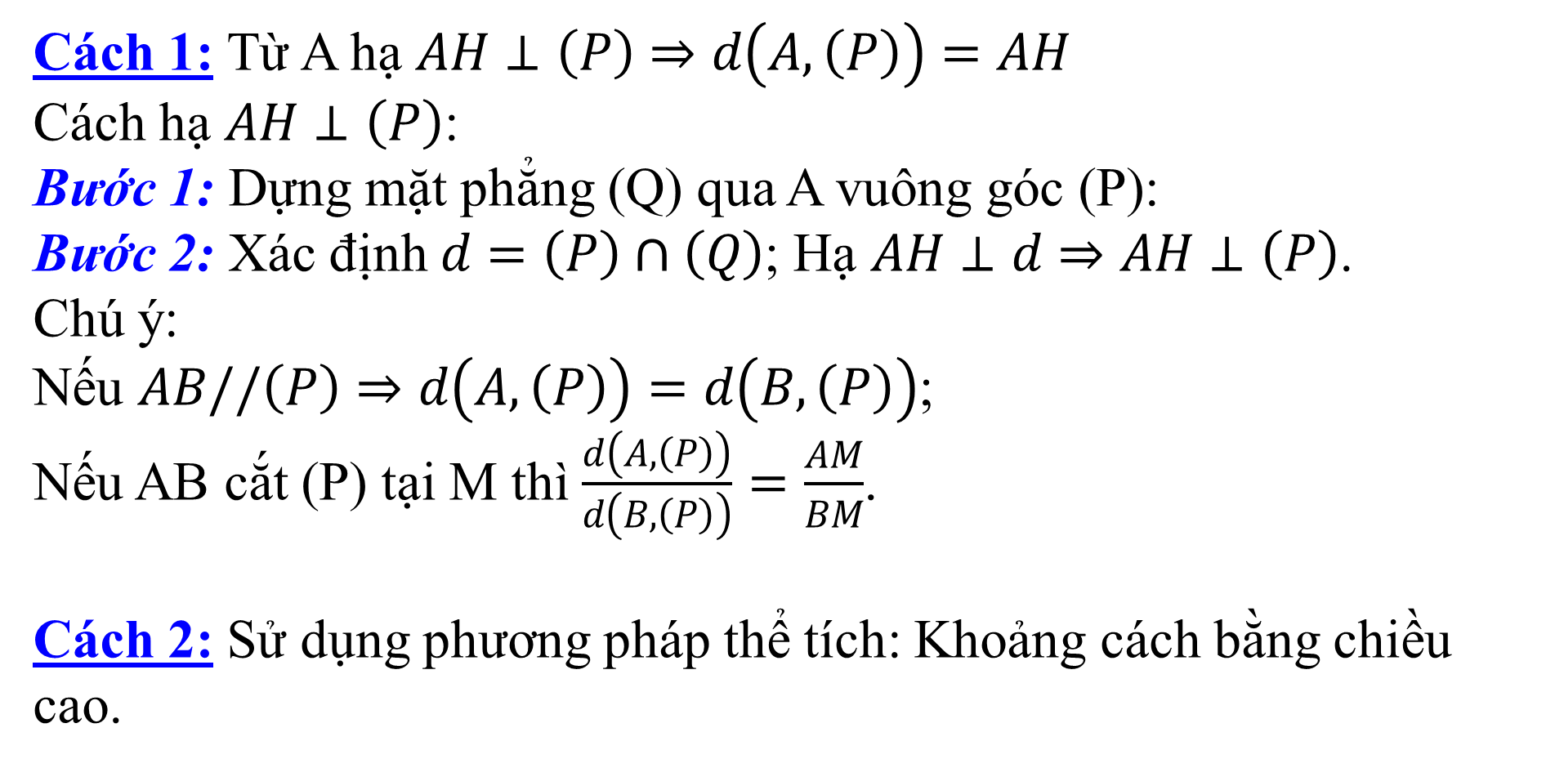
A. Lý thuyết
I. Khoảng cách từ một điểm tới một mặt phẳng: từ A đến (P)
Cách 1: Từ A hạ $AH⊥\left(P\right)$ $⇒d\left(A,\left(P\right)\right)=AH$
Cách hạ $AH⊥\left(P\right)$:
Bước 1: Dựng mặt phẳng (Q) qua A vuông góc (P):
Bước 2: Xác định $d=\left(P\right)∩\left(Q\right)$; Hạ $AH⊥d⇒AH⊥\left(P\right)$.
Chú ý:
Nếu $AB//\left(P\right)⇒d\left(A,\left(P\right)\right)=d\left(B,\left(P\right)\right)$;
Nếu AB cắt (P) tại M thì $\frac{d\left(A,\left(P\right)\right)}{d\left(B,\left(P\right)\right)}=\frac{AM}{BM}$.
Cách 2: Sử dụng phương pháp thể tích: Khoảng cách bằng chiều cao.

Slide 8
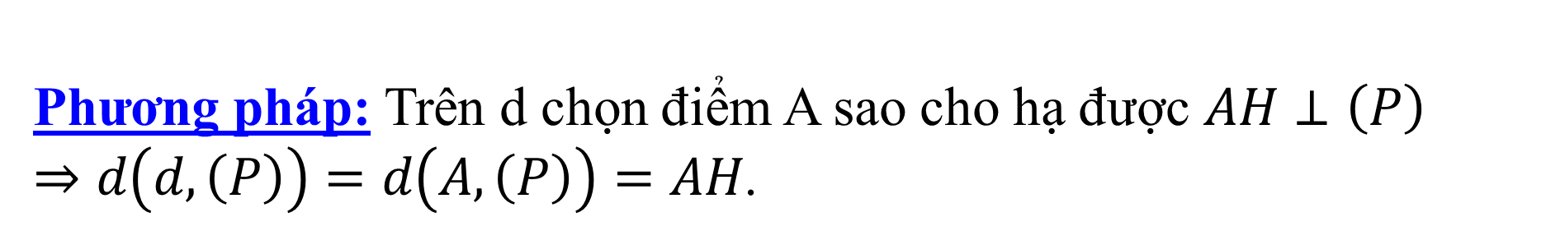
A. Lý thuyết
 II. Khoảng cách giữa đường thẳng và mặt phẳng song song: d và (P)
Phương pháp: Trên d chọn điểm A sao cho hạ được $AH⊥\left(P\right)$ $⇒d\left(d,\left(P\right)\right)=d\left(A,\left(P\right)\right)=AH$.

Slide 9
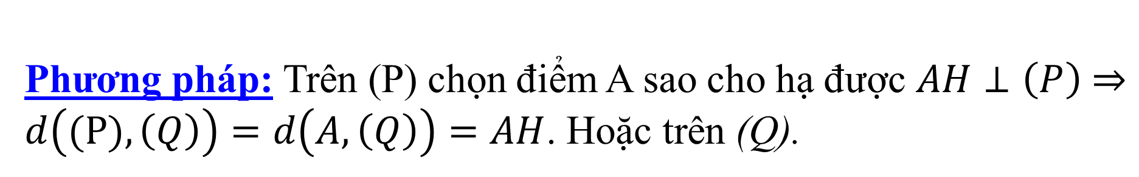
A. Lý thuyết
 III. Khoảng cách giữa hai mặt phẳng song song: (P) và (Q)
Phương pháp: Trên (P) chọn điểm A sao cho hạ được $AH⊥\left(P\right)$ $⇒d\left((P),\left(Q\right)\right)=d\left(A,\left(Q\right)\right)=AH$. Hoặc trên (Q).

Slide 10
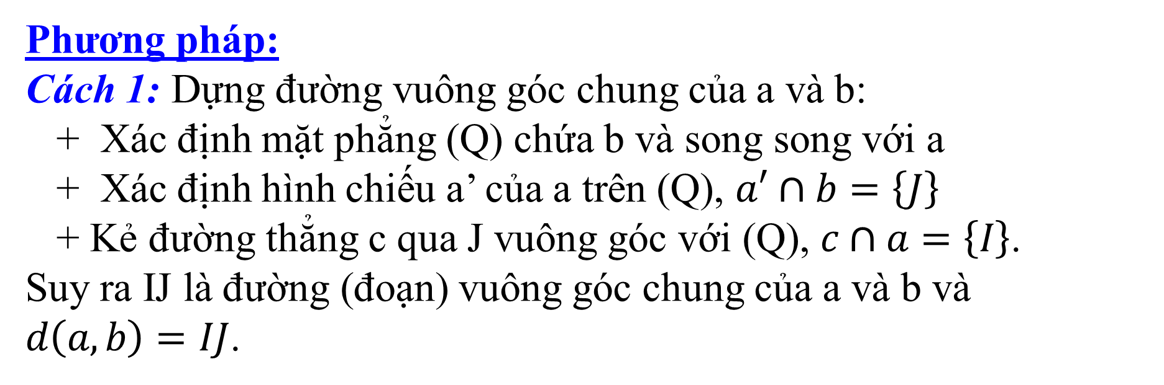
A. Lý thuyết
 IV. Khoảng cách giữa hai đường thẳng chéo nhau: a và b
Phương pháp:
Cách 1: Dựng đường vuông góc chung của a và b:
+ Xác định mặt phẳng (Q) chứa b và song song với a
+ Xác định hình chiếu a’ của a trên (Q), $a′∩b=\left\{J\right\}$
+ Kẻ đường thẳng c qua J vuông góc với (Q), $c∩a=\left\{I\right\}$.
Suy ra IJ là đường (đoạn) vuông góc chung của a và b và $d\left(a,b\right)=IJ$.

Slide 11
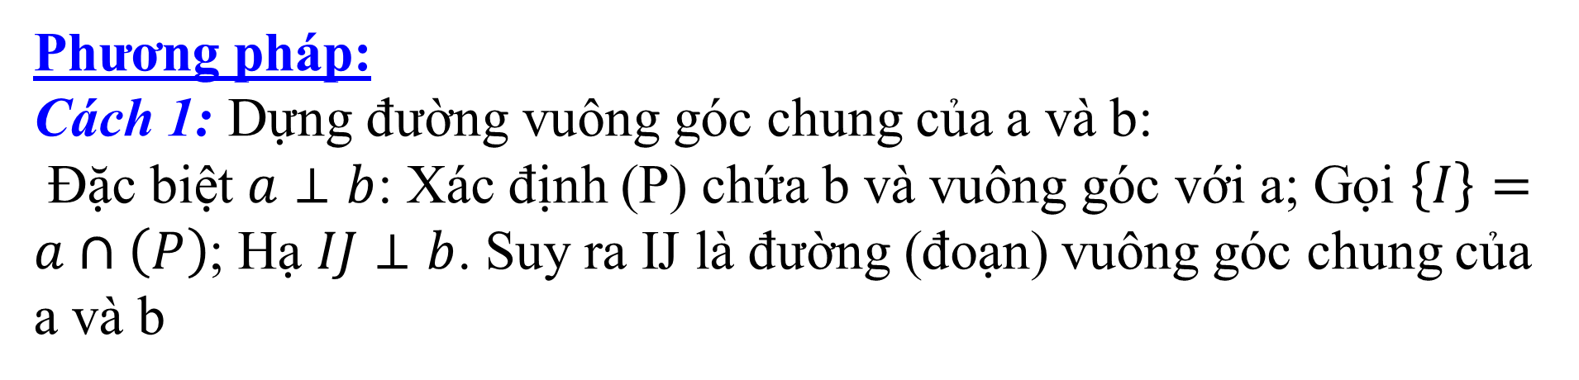
A. Lý thuyết
 IV. Khoảng cách giữa hai đường thẳng chéo nhau: a và b
Phương pháp:
Cách 1: Dựng đường vuông góc chung của a và b:
Đặc biệt $a⊥b$: Xác định (P) chứa b và vuông góc với a; Gọi $\left\{I\right\}=a∩\left(P\right)$; Hạ $IJ⊥b$. Suy ra IJ là đường (đoạn) vuông góc chung của a và b

Slide 12
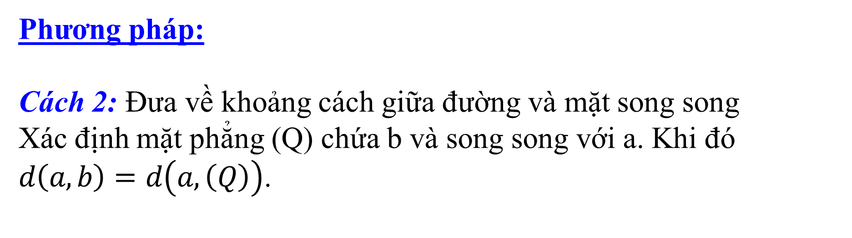
A. Lý thuyết
 IV. Khoảng cách giữa hai đường thẳng chéo nhau: a và b
Phương pháp:
Cách 2: Đưa về khoảng cách giữa đường và mặt song song
Xác định mặt phẳng (Q) chứa b và song song với a. Khi đó $d\left(a,b\right)=d\left(a,\left(Q\right)\right)$.

Slide 13
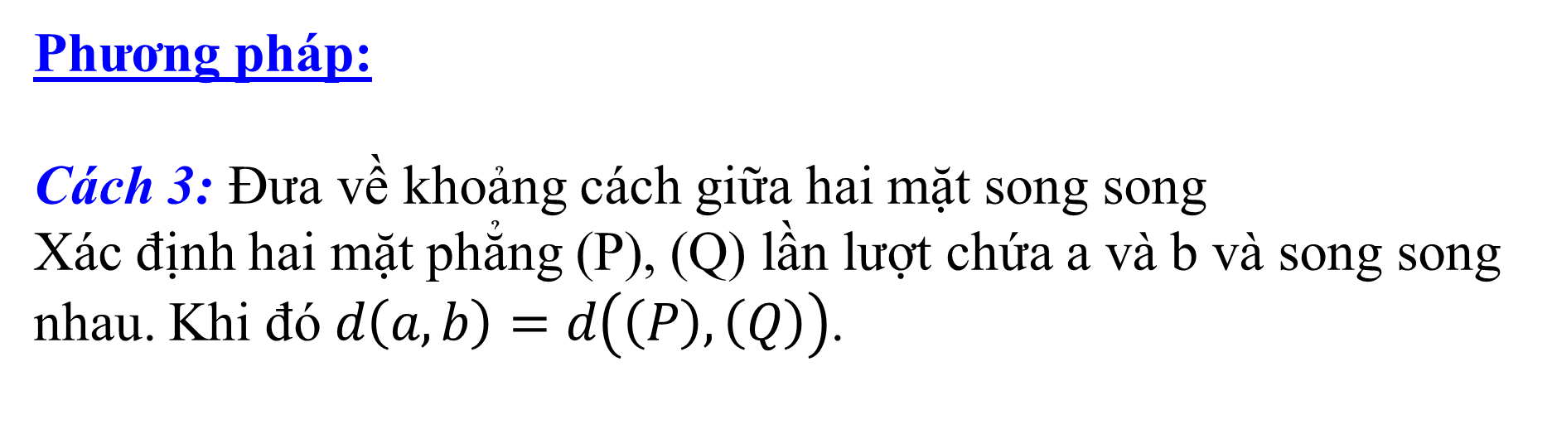
A. Lý thuyết
 IV. Khoảng cách giữa hai đường thẳng chéo nhau: a và b
Phương pháp:
Cách 3: Đưa về khoảng cách giữa hai mặt song song
Xác định hai mặt phẳng (P), (Q) lần lượt chứa a và b và song song nhau. Khi đó $d\left(a,b\right)=d\left(\left(P\right),\left(Q\right)\right)$.

Slide 14
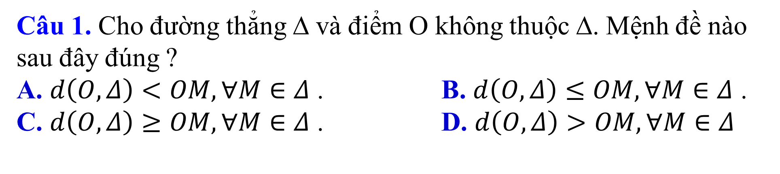
Phần 1. Nhận biết
Câu 1. Cho đường thẳng Δ và điểm O không thuộc Δ. Mệnh đề nào sau đây đúng ?
A. $d\left(O,Δ\right)<OM,∀M∈Δ$ . B. $d\left(O,Δ\right)≤OM,∀M∈Δ$ .
C. $d\left(O,Δ\right)≥OM,∀M∈Δ$ . D. $d\left(O,Δ\right)>OM,∀M∈Δ$

Slide 15
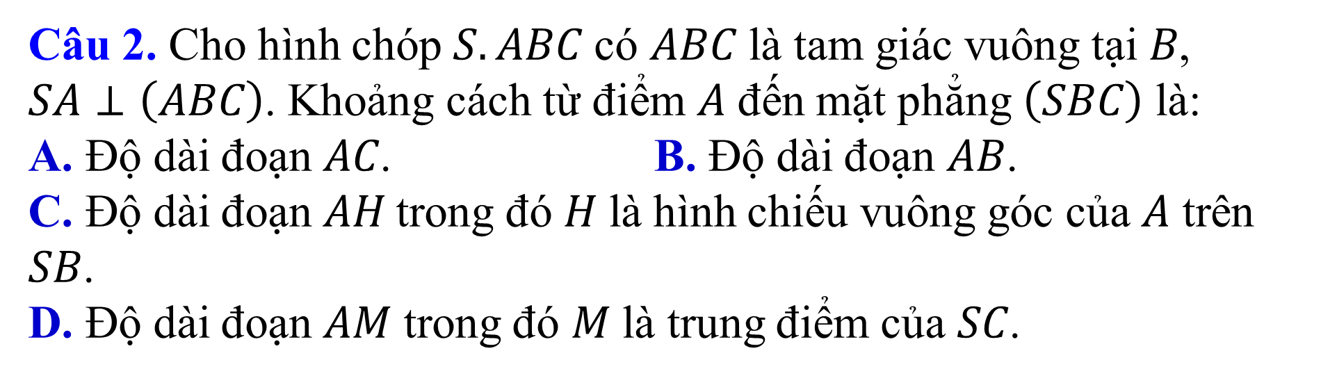
Phần 1. Nhận biết
Câu 2. Cho hình chóp $S.ABC$ có $ABC$ là tam giác vuông tại$B$,
$SA⊥\left(ABC\right)$. Khoảng cách từ điểm $A$ đến mặt phẳng $\left(SBC\right)$ là:
A. Độ dài đoạn $AC$. B. Độ dài đoạn $AB$.
C. Độ dài đoạn $AH$trong đó $H$ là hình chiếu vuông góc của $A$ trên $SB$.
D. Độ dài đoạn $AM$ trong đó $M$ là trung điểm của $SC$.

Slide 16
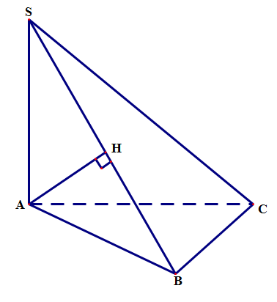
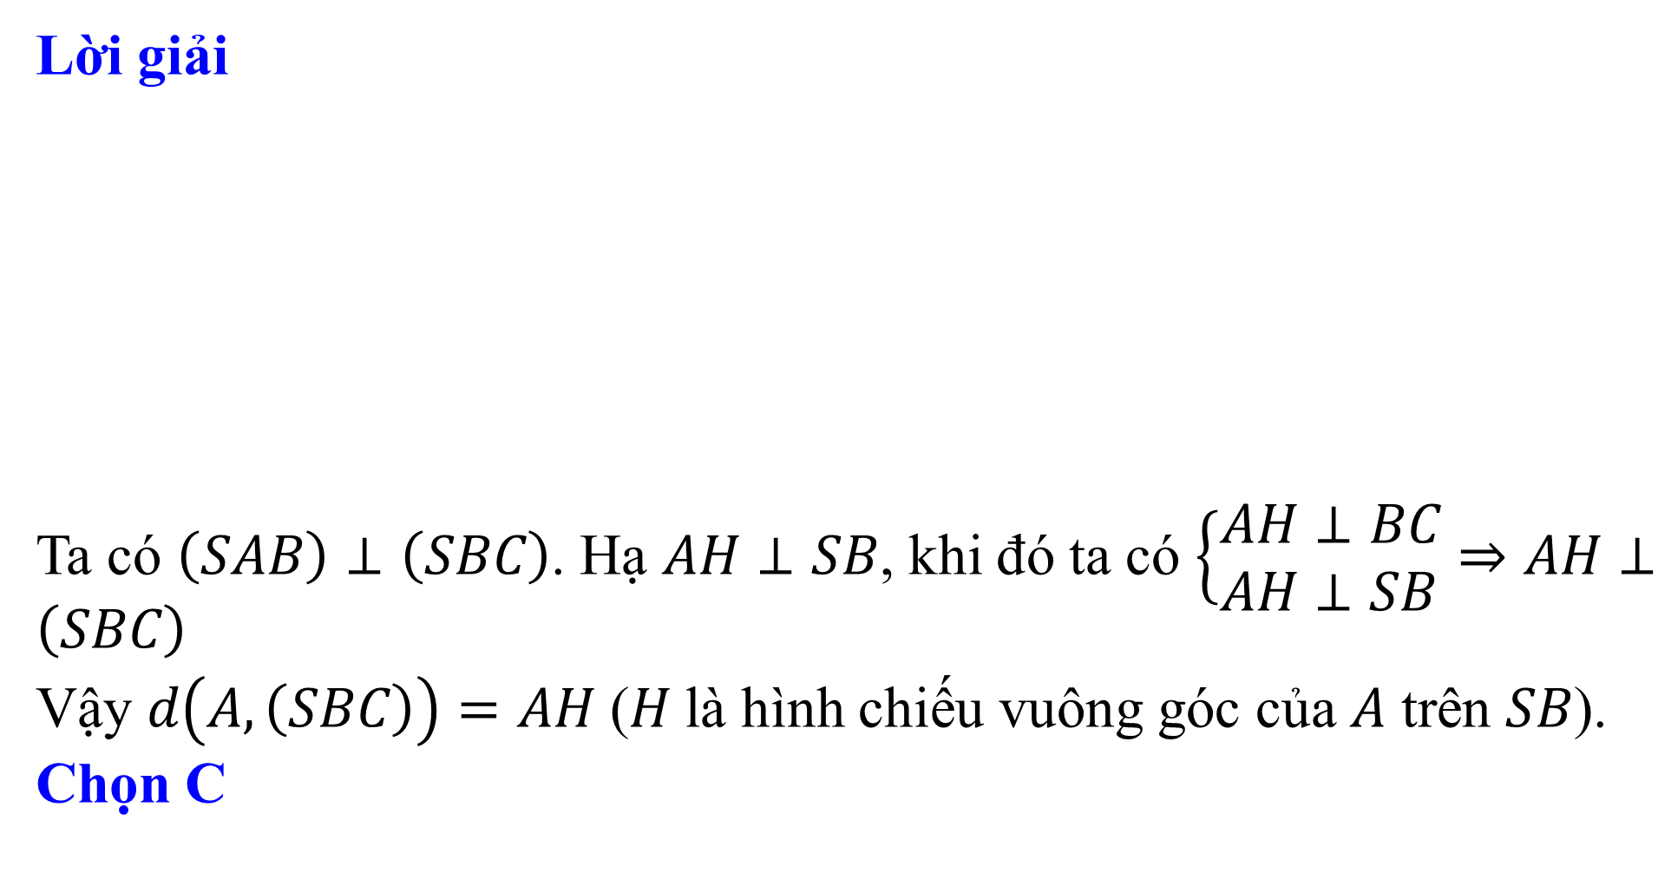
Lời giải
Ta có $\left(SAB\right)⊥\left(SBC\right)$. Hạ $AH⊥SB$, khi đó ta có $\left\{\begin{aligned}&AH⊥BC \\ &AH⊥SB\end{aligned}\right.⇒AH⊥\left(SBC\right)$
Vậy $d\left(A,\left(SBC\right)\right)=AH$ ($H$ là hình chiếu vuông góc của $A$ trên $SB$).
Chọn C

Slide 17
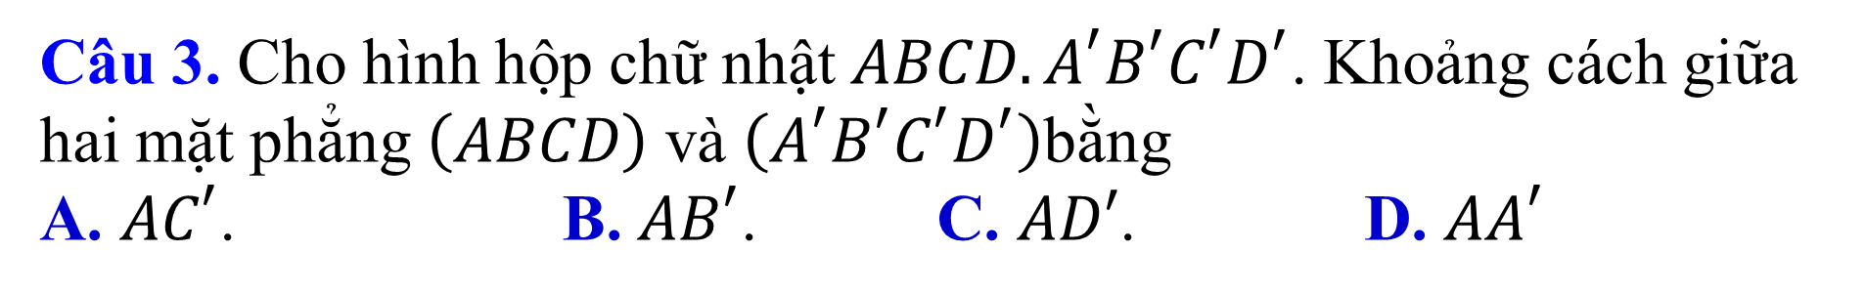
Phần 1. Nhận biết
Câu 3. Cho hình hộp chữ nhật $ABCD.A^{′}B^{′}C^{′}D^{′}$. Khoảng cách giữa hai mặt phẳng $\left(ABCD\right)$ và $\left(A^{′}B^{′}C^{′}D^{′}\right)$bằng
A. $AC^{′}$. B. $AB^{′}$. C. $AD′$. D. $AA^{′}$

Slide 18
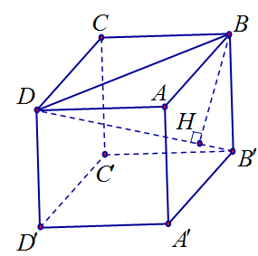
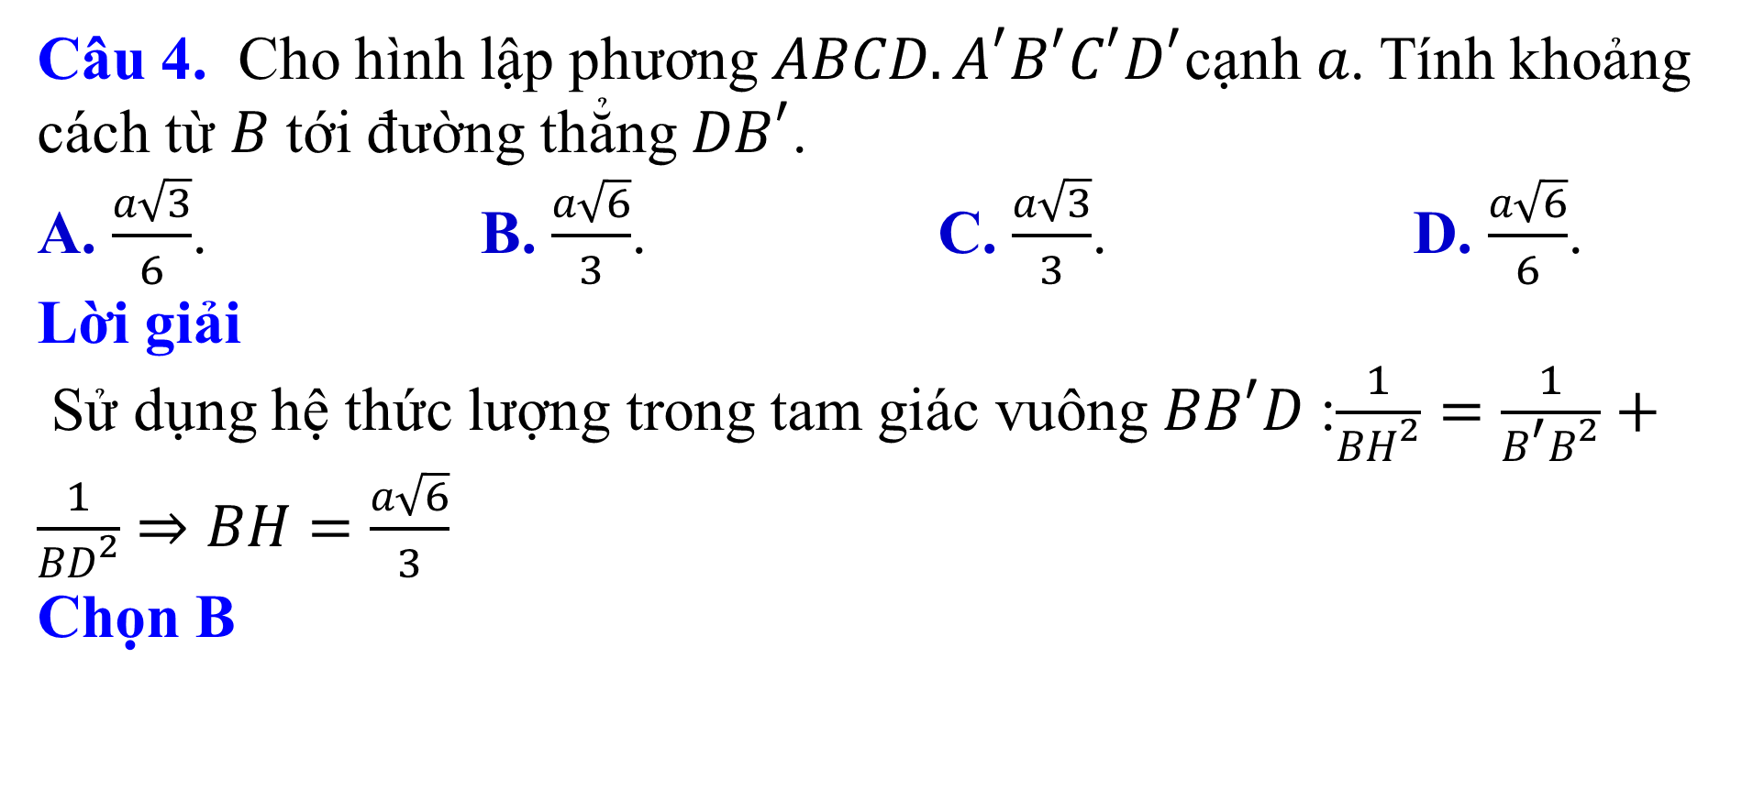
Phần 1. Nhận biết
Câu 4. Cho hình lập phương $ABCD.A^{′}B^{′}C^{′}D^{′}$cạnh $a$. Tính khoảng cách từ $B$ tới đường thẳng $DB^{′}$.
A. $\frac{a\sqrt{3}}{6}$. B. $\frac{a\sqrt{6}}{3}$. C. $\frac{a\sqrt{3}}{3}$. D. $\frac{a\sqrt{6}}{6}$.
Lời giải
Sử dụng hệ thức lượng trong tam giác vuông $BB^{′}D$ :$\frac{1}{BH^{2}}=\frac{1}{B^{′}B^{2}}+\frac{1}{BD^{2}}$ $⇒BH=\frac{a\sqrt{6}}{3}$
Chọn B

Slide 19
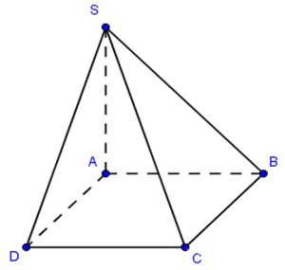
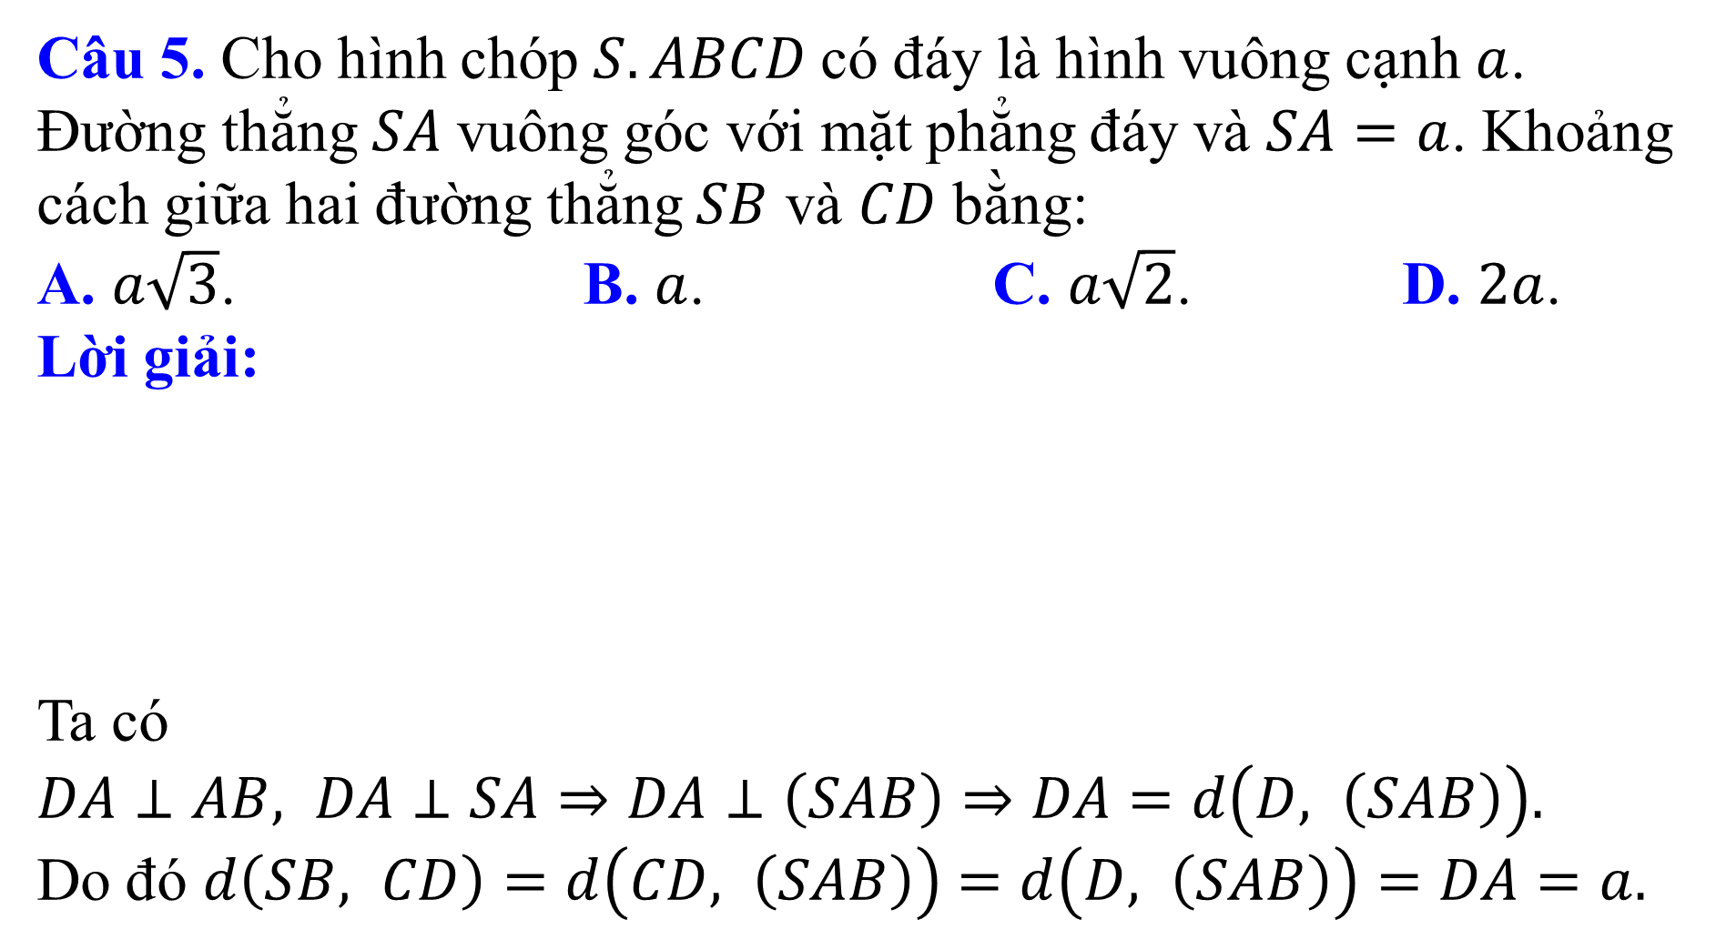
Phần 1. Nhận biết
Câu 5. Cho hình chóp $S.ABCD$có đáy là hình vuông cạnh $a$. Đường thẳng $SA$vuông góc với mặt phẳng đáy và $SA=a$. Khoảng cách giữa hai đường thẳng $SB$ và $CD$ bằng:
A. $a\sqrt{3}$. B. $a$. C. $a\sqrt{2}$. D. $2a$.
Lời giải:
Ta có $DA⊥AB, DA⊥SA⇒DA⊥\left(SAB\right)⇒DA=d\left(D, \left(SAB\right)\right).$
Do đó $d\left(SB, CD\right)=d\left(CD, \left(SAB\right)\right)$ $=d\left(D, \left(SAB\right)\right)=DA=a.$

Slide 20
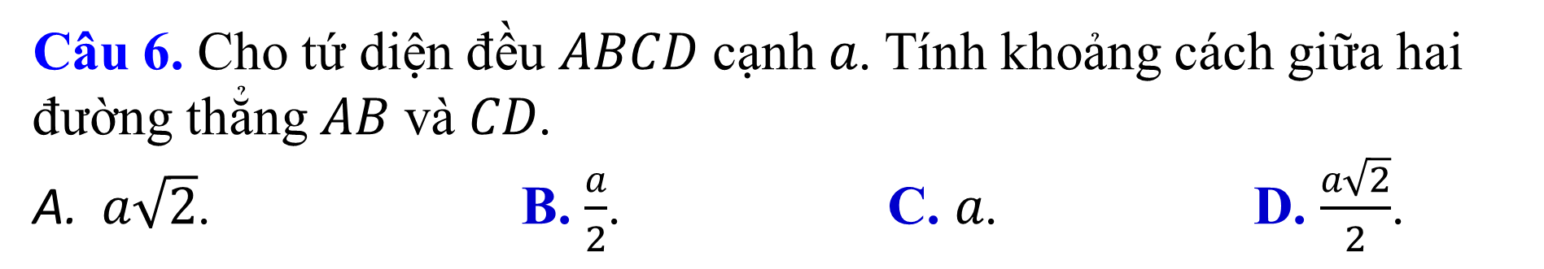
Phần 1. Nhận biết
Câu 6. Cho tứ diện đều $ABCD$ cạnh $a$. Tính khoảng cách giữa hai đường thẳng $AB$ và $CD$.
$a\sqrt{2}$. B. $\frac{a}{2}$. C. $a$. D. $\frac{a\sqrt{2}}{2}$.

Slide 21
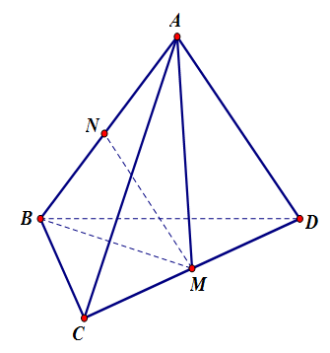

Lời giải:
Gọi $M$ là trung điểm của $CD$.
Qua $M$ kẻ đường thẳng vuông góc với $AB$ cắt $AB$ tại trung điểm $N$ ($ΔAMN$ cân tại $M$)
Suy ra $d\left(AB,CD\right)=MN=\sqrt{BM^{2}−BN^{2}}=\sqrt{{\left(\frac{a\sqrt{3}}{2}\right)}^{2}−{\left(\frac{a}{2}\right)}^{2}}=\frac{a\sqrt{2}}{2}$.

Slide 22
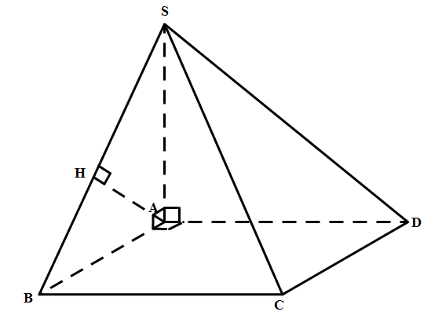
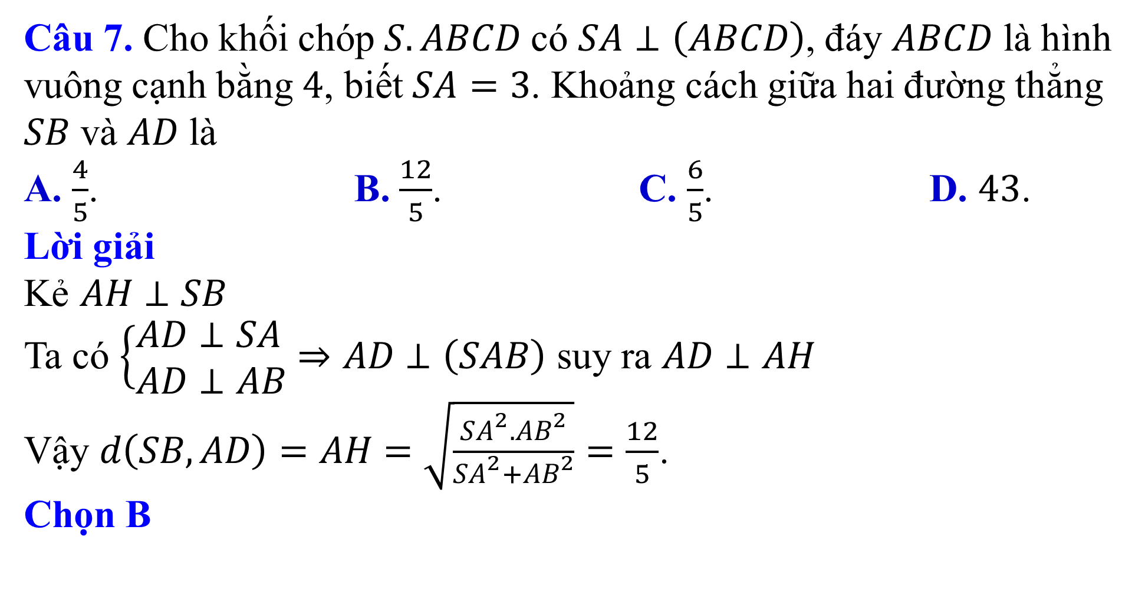
Phần 1. Nhận biết
Câu 7. Cho khối chóp $S.ABCD$ có $SA⊥\left(ABCD\right)$, đáy $ABCD$ là hình vuông cạnh bằng $4$, biết $SA=3$. Khoảng cách giữa hai đường thẳng $SB$ và $AD$ là
A. $\frac{4}{5}$. B. $\frac{12}{5}$. C. $\frac{6}{5}$. D. $43$.
Lời giải
Kẻ $AH⊥SB$
Ta có $\left\{\begin{aligned}&AD⊥SA \\ &AD⊥AB\end{aligned}\right.⇒AD⊥\left(SAB\right)$ suy ra $AD⊥AH$
Vậy $d\left(SB,AD\right)=AH=\sqrt{\frac{SA^{2}.AB^{2}}{SA^{2}+AB^{2}}}=\frac{12}{5}$.
Chọn B

Slide 23
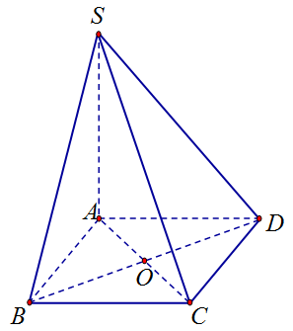
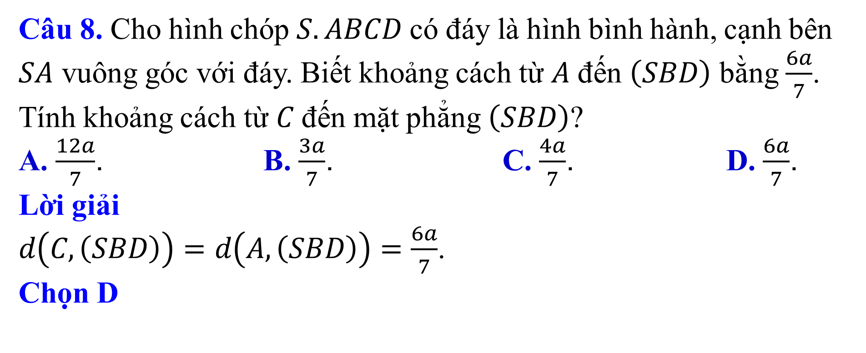
Phần 1. Nhận biết
Câu 8. Cho hình chóp $S.ABCD$ có đáy là hình bình hành, cạnh bên $SA$ vuông góc với đáy. Biết khoảng cách từ $A$ đến $\left(SBD\right)$ bằng $\frac{6a}{7}$. Tính khoảng cách từ $C$ đến mặt phẳng $\left(SBD\right)$?
A. $\frac{12a}{7}$. B. $\frac{3a}{7}$. C. $\frac{4a}{7}$. D. $\frac{6a}{7}$.
Lời giải
$d\left(C,\left(SBD\right)\right)=d\left(A,\left(SBD\right)\right)=\frac{6a}{7}$.
Chọn D

Slide 24
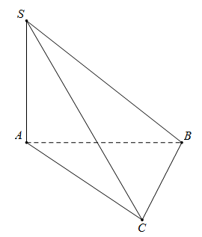
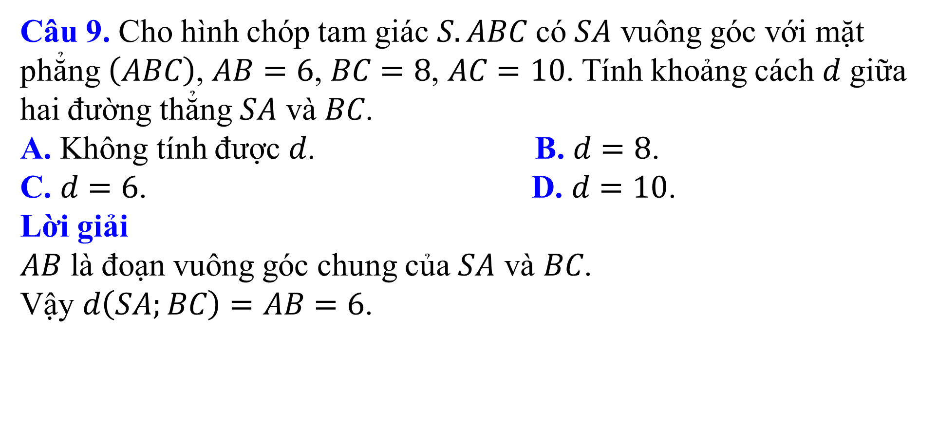
Phần 1. Nhận biết
Câu 9. Cho hình chóp tam giác $S.ABC$ có $SA$ vuông góc với mặt phẳng $\left(ABC\right)$, $AB=6$, $BC=8$, $AC=10$. Tính khoảng cách $d$ giữa hai đường thẳng $SA$ và $BC$.
A. Không tính được $d$. B. $d=8$.
C. $d=6$. D. $d=10$.
Lời giải
$AB$ là đoạn vuông góc chung của $SA$ và $BC$.
Vậy $d\left(SA;BC\right)=AB=6$.

Slide 25
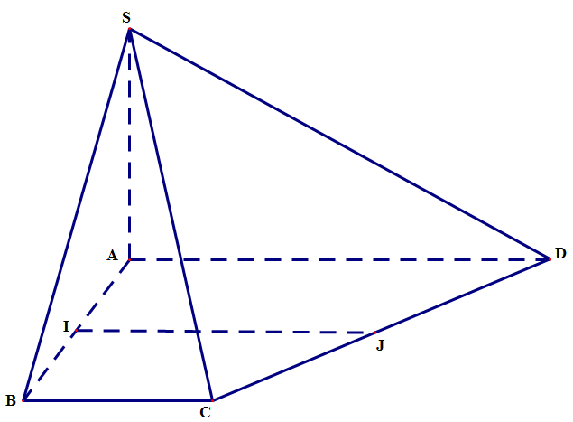
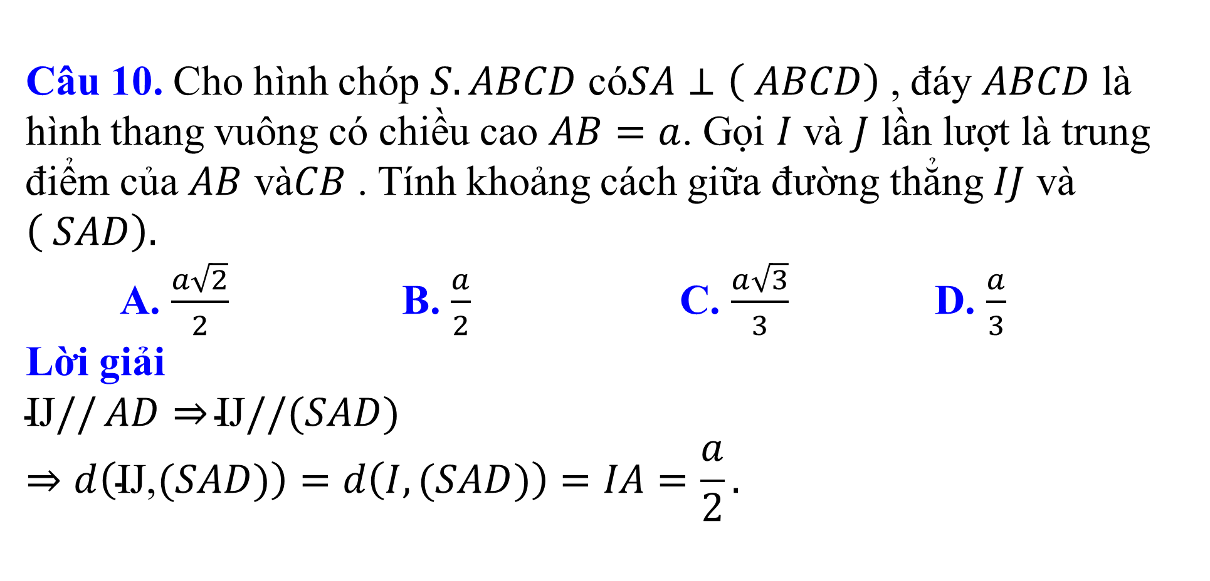
Phần 1. Nhận biết
Câu 10. Cho hình chóp $S.ABCD$ có$SA⊥\left( ABCD\right)$ , đáy $ABCD$ là hình thang vuông có chiều cao $AB=a$. Gọi $I$ và $J$ lần lượt là trung điểm của $AB$ và$CB$ . Tính khoảng cách giữa đường thẳng $IJ$ và $\left( SAD\right).$
A. $\frac{a\sqrt{2}}{2}$ B. $\frac{a}{2}$ C. $\frac{a\sqrt{3}}{3}$ D. $\frac{a}{3}$
Lời giải
$$\text{IJ}//\operatorname{AD}{⇒}\text{IJ}//(SAD) \\ ⇒d\left(\text{IJ}\text{,}(\operatorname{SAD}{)}\right)=d\left(I,(SAD)\right)=IA=\frac{a}{2}.$$

Slide 26
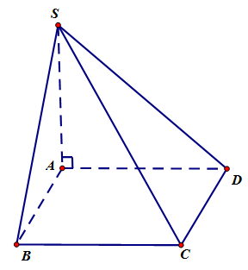
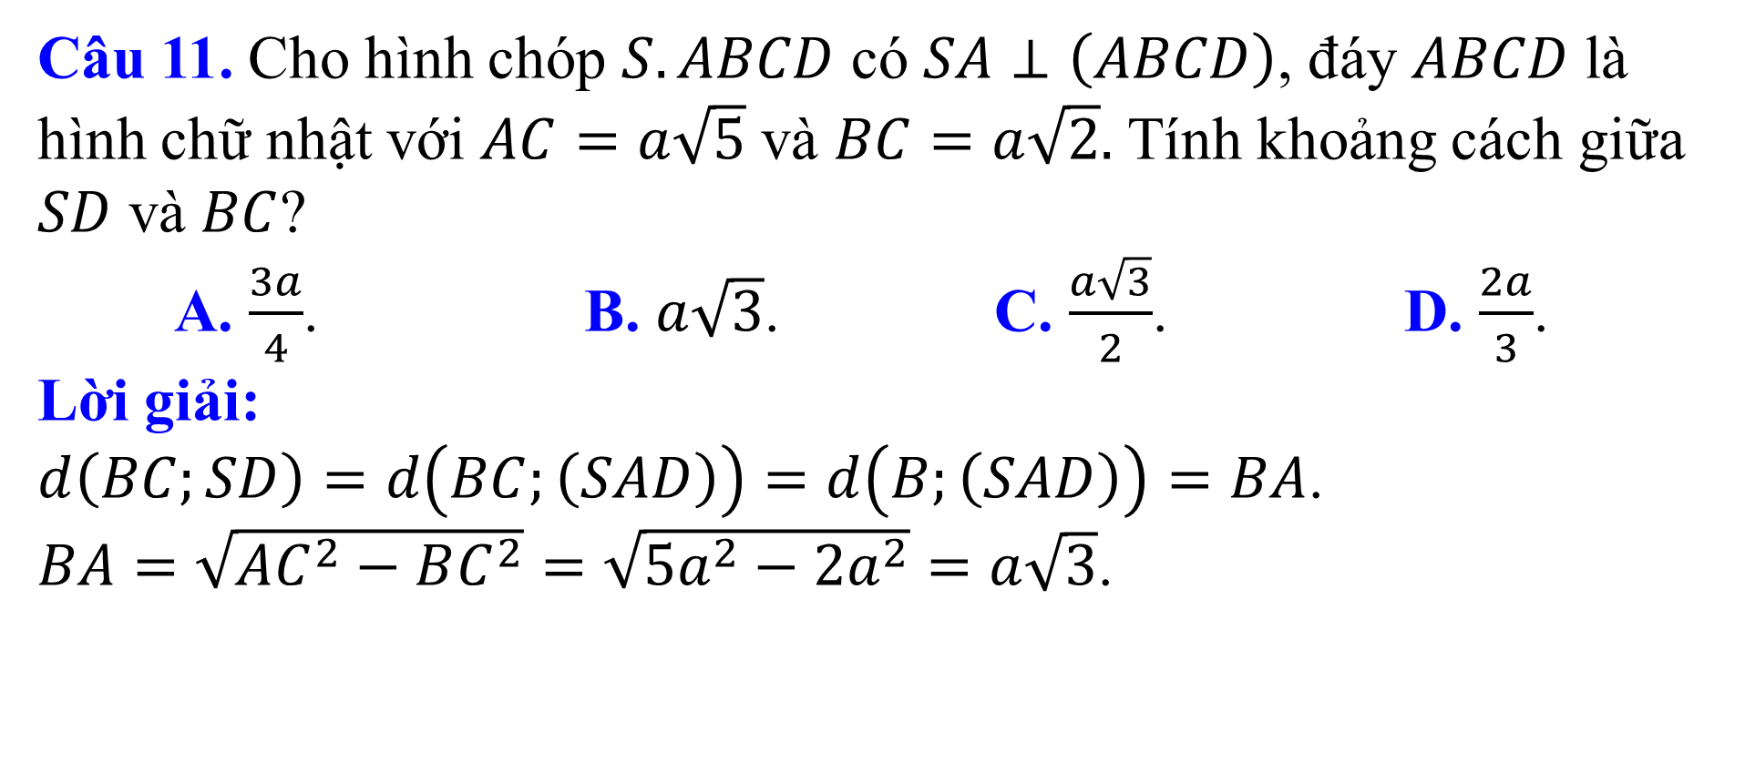
Phần 1. Nhận biết
Câu 11. Cho hình chóp $S.ABCD$ có $SA⊥\left(ABCD\right)$, đáy $ABCD$ là hình chữ nhật với $AC=a\sqrt{5}$ và $BC=a\sqrt{2}.$ Tính khoảng cách giữa $SD$ và $BC$?
A. $\frac{3a}{4}$. B. $a\sqrt{3}$. C. $\frac{a\sqrt{3}}{2}$. D. $\frac{2a}{3}$.
Lời giải:
$d\left(BC;SD\right)=d\left(BC;\left(SAD\right)\right)=d\left(B;\left(SAD\right)\right)=BA$.
$BA=\sqrt{AC^{2}−BC^{2}}=\sqrt{5a^{2}−2a^{2}}=a\sqrt{3}$.

Slide 27
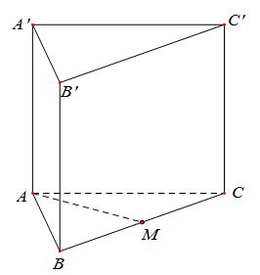
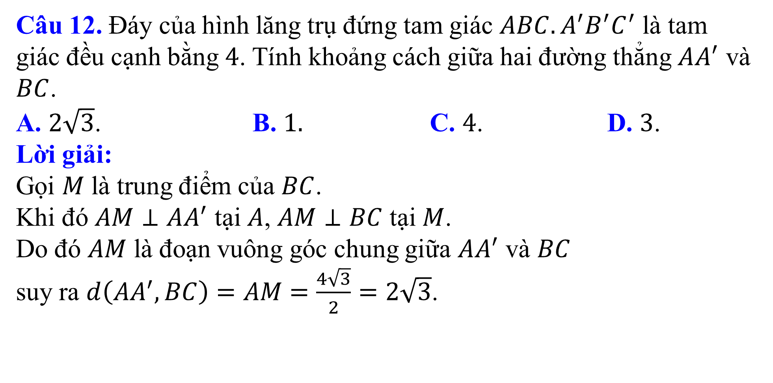
Phần 1. Nhận biết
Câu 12. Đáy của hình lăng trụ đứng tam giác $ABC.A^{′}B^{′}C^{′}$ là tam giác đều cạnh bằng $4$. Tính khoảng cách giữa hai đường thẳng $AA^{′}$ và $BC$.
A. $2\sqrt{3}$. B. $1.$ C. $4$. D. $3$.
Lời giải:
Gọi $M$ là trung điểm của $BC$.
Khi đó $AM⊥AA^{′}$ tại $A$, $AM⊥BC$ tại $M$.
Do đó $AM$ là đoạn vuông góc chung giữa $AA^{′}$ và $BC$
suy ra $d\left(AA^{′},BC\right)=AM$ $=\frac{4\sqrt{3}}{2}=2\sqrt{3}$.

Slide 28
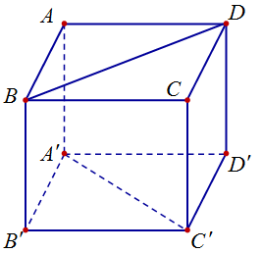
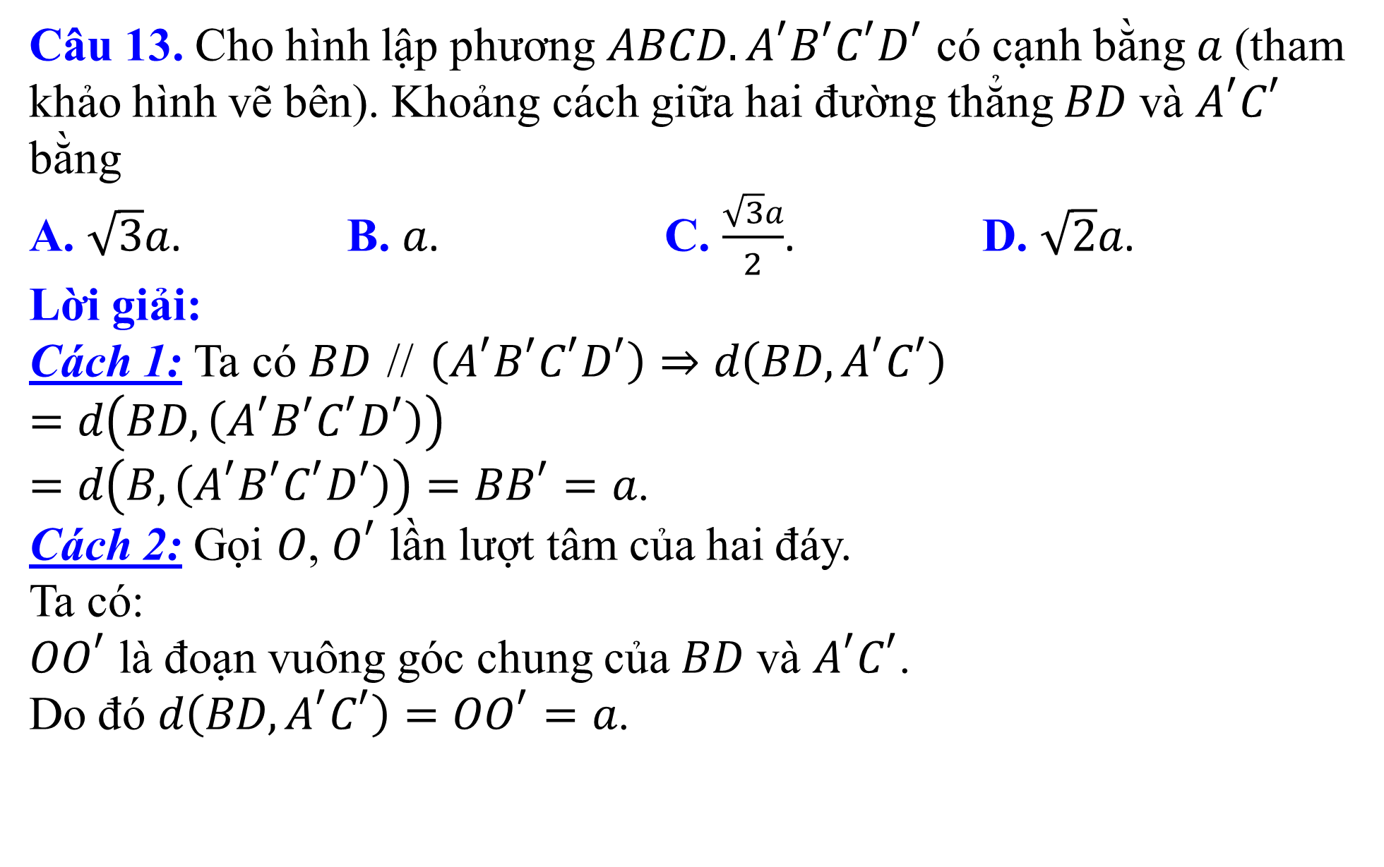
Phần 1. Nhận biết
Câu 13. Cho hình lập phương $ABCD.A^{′}B^{′}C^{′}D^{′}$ có cạnh bằng $a$ (tham khảo hình vẽ bên). Khoảng cách giữa hai đường thẳng $BD$ và $A^{′}C^{′}$ bằng
A. $\sqrt{3}a$. B. $a$. C. $\frac{\sqrt{3}a}{2}$. D. $\sqrt{2}a$.
Lời giải:
Cách 1: Ta có $BD \text{//} \left(A^{′}B^{′}C^{′}D^{′}\right)⇒d\left(BD,A^{′}C^{′}\right)$
$$=d\left(BD,\left(A^{′}B^{′}C^{′}D^{′}\right)\right)$$
$=d\left(B,\left(A^{′}B^{′}C^{′}D^{′}\right)\right)=BB^{′}=a$.
Cách 2: Gọi $O$, $O^{′}$ lần lượt tâm của hai đáy.
Ta có:
$OO^{′}$ là đoạn vuông góc chung của $BD$ và $A^{′}C^{′}$.
Do đó $d\left(BD,A^{′}C^{′}\right)=OO^{′}=a$.

Slide 29
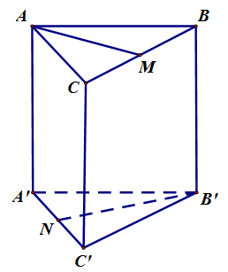
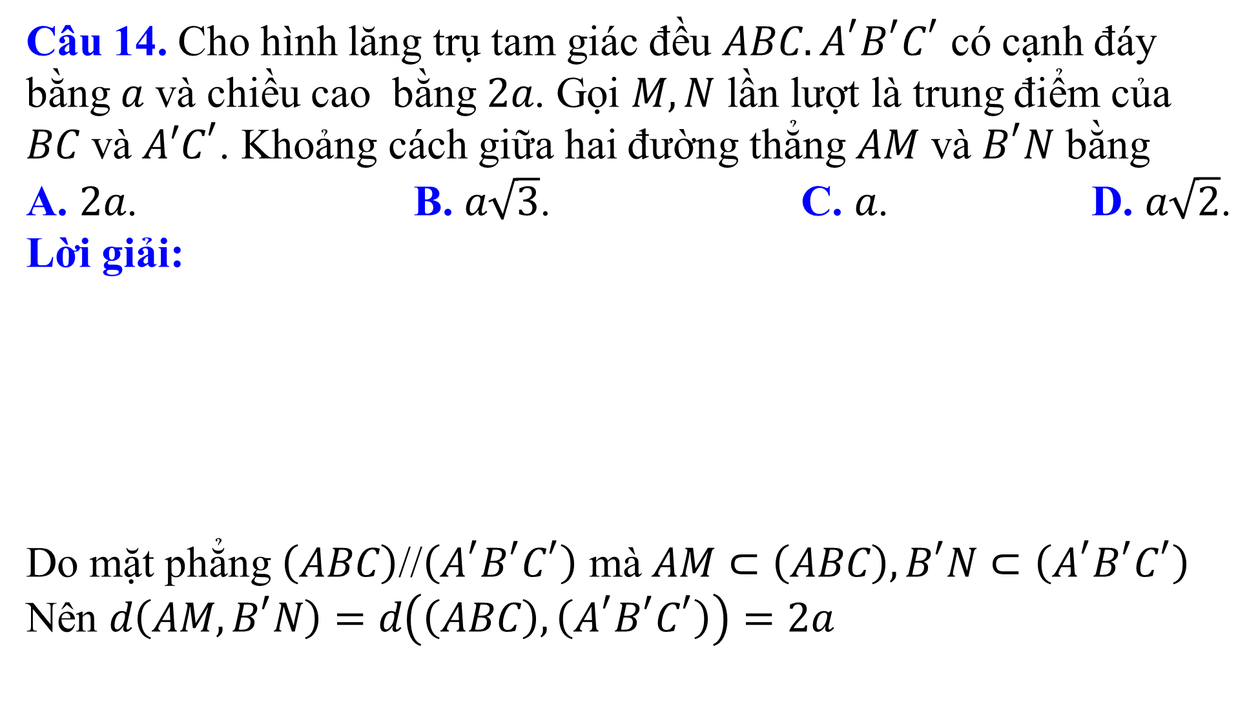
Phần 1. Nhận biết
Câu 14. Cho hình lăng trụ tam giác đều $ABC.A^{′}B^{′}C^{′}$ có cạnh đáy bằng $a$ và chiều cao bằng $2a$. Gọi $M,N$ lần lượt là trung điểm của $BC$ và $A′C^{′}$. Khoảng cách giữa hai đường thẳng $AM$ và $B^{′}N$ bằng
A. $2a$. B. $a\sqrt{3}$. C. $a$. D. $a\sqrt{2}$.
Lời giải:
Do mặt phẳng $\left(ABC\right)\text{//}\left(A^{′}B^{′}C^{′}\right)$ mà $AM⊂\left(ABC\right),B^{′}N⊂\left(A^{′}B^{′}C^{′}\right)$
Nên $d\left(AM,B^{′}N\right)=d\left(\left(ABC\right),\left(A^{′}B^{′}C^{′}\right)\right)=2a$

Slide 30
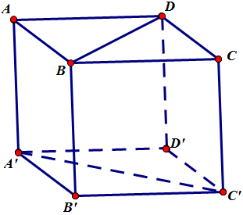

Phần 1. Nhận biết
Câu 15. (ĐỀ THAM KHẢO BGD & ĐT 2018) Cho lập phương $ABCD.A^{′}B^{′}C^{′}D^{′}$có cạnh bằng $a$ (tham khảo hình vẽ bên).
Khoảng cách giữa hai đường thẳng $BD$ và $A^{′}C^{′}$ bằng:
A. $\sqrt{3}a$ B. $a$ C. $\frac{\sqrt{3}a}{2}$ D. $\sqrt{2}a$

Slide 31
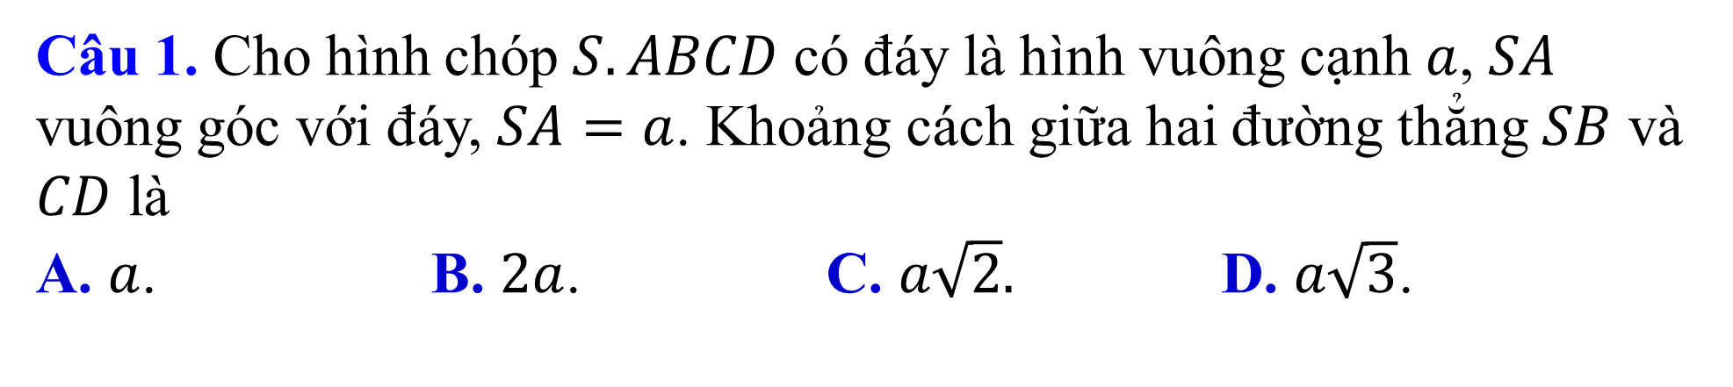
Phần 2. Thông hiểu
Câu 1. Cho hình chóp $S.ABCD$ có đáy là hình vuông cạnh $a$, $SA$ vuông góc với đáy, $SA=a$. Khoảng cách giữa hai đường thẳng $SB$ và $CD$ là
A. $a$. B. $2a$. C. $a\sqrt{2}.$ D. $a\sqrt{3}$.

Slide 32
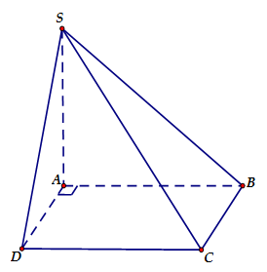

Lời giải:
Vì $SA⊥\left(ABCD\right)$ nên $SA⊥AD$.
Ta có: $\left\{\begin{aligned}SA⊥AD \\ AB⊥AD\end{aligned}\right.⇒AD⊥\left(SAB\right)$
$⇒d\left(D,\left(SAB\right)\right)=DA$.
$$\left\{\begin{aligned}CD⊄\left(SAB\right) \\ CD\text{//}AB \\ AB⊂\left(SAB\right)\end{aligned}\right.⇒CD\text{//}\left(SAB\right)$$
$$⇒d\left(CD,SB\right)=d\left(CD,\left(SAB\right)\right)$$
$$=d\left(D,\left(SAB\right)\right)=DA=a$$

Slide 33
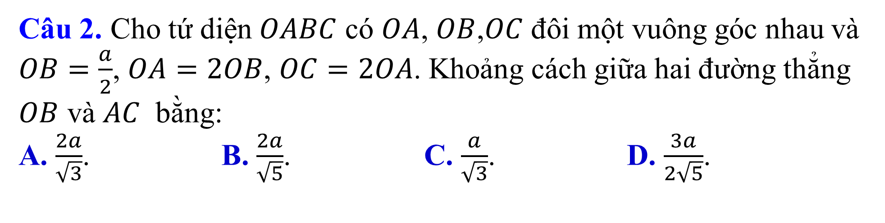
Phần 2. Thông hiểu
Câu 2. Cho tứ diện $OABC$ có $OA$, $OB$,$OC$ đôi một vuông góc nhau và $OB=\frac{a}{2}$, $OA=2OB$, $OC=2OA$. Khoảng cách giữa hai đường thẳng $OB$ và $AC$ bằng:
A. $\frac{2a}{\sqrt{3}}$. B. $\frac{2a}{\sqrt{5}}$. C. $\frac{a}{\sqrt{3}}$. D. $\frac{3a}{2\sqrt{5}}$.

Slide 34
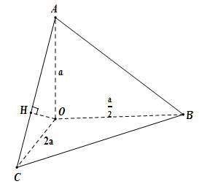
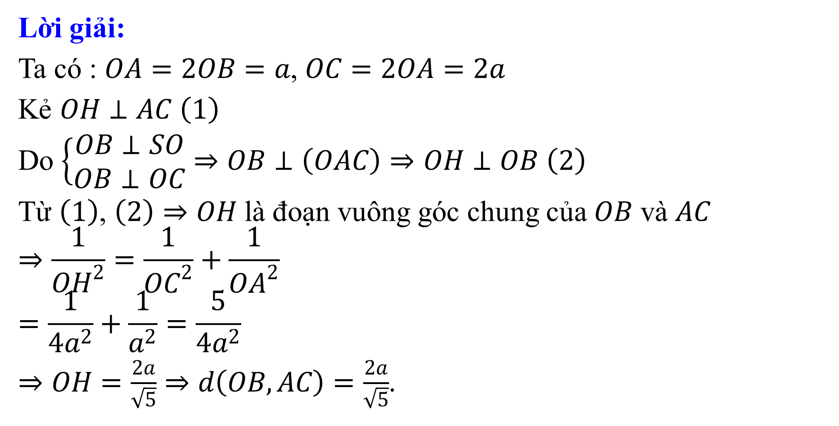
Lời giải:
Ta có : $OA=2OB=a$, $OC=2OA=2a$
Kẻ $OH⊥AC$ $\left(1\right)$
Do $\left\{\begin{aligned}OB⊥SO \\ OB⊥OC\end{aligned}\right.⇒OB⊥\left(OAC\right)⇒OH⊥OB$ $\left(2\right)$
Từ $\left(1\right)$, $\left(2\right)⇒OH$ là đoạn vuông góc chung của $OB$ và $AC$
$$⇒\frac{1}{OH^{2}}=\frac{1}{OC^{2}}+\frac{1}{OA^{2}}$$
$$=\frac{1}{4a^{2}}+\frac{1}{a^{2}}=\frac{5}{4a^{2}}$$
$⇒OH=\frac{2a}{\sqrt{5}}⇒d\left(OB,AC\right)=\frac{2a}{\sqrt{5}}$.

Slide 35
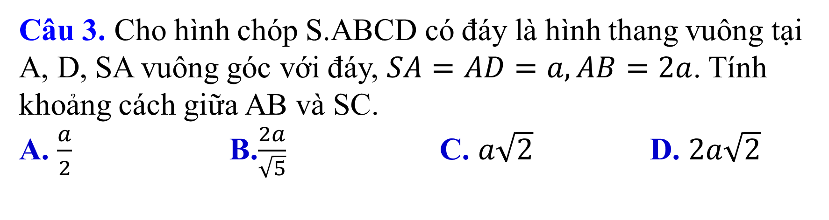
Phần 2. Thông hiểu
Câu 3. Cho hình chóp S.ABCD có đáy là hình thang vuông tại A, D, SA vuông góc với đáy, $SA=AD=a,AB=2a$. Tính khoảng cách giữa AB và SC.
A. $\frac{a}{2}$ B.$\frac{2a}{\sqrt{5}}$ C. $a\sqrt{2}$ D. $2a\sqrt{2}$

Slide 36
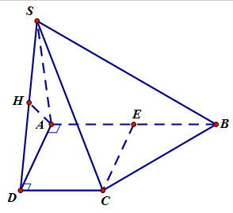
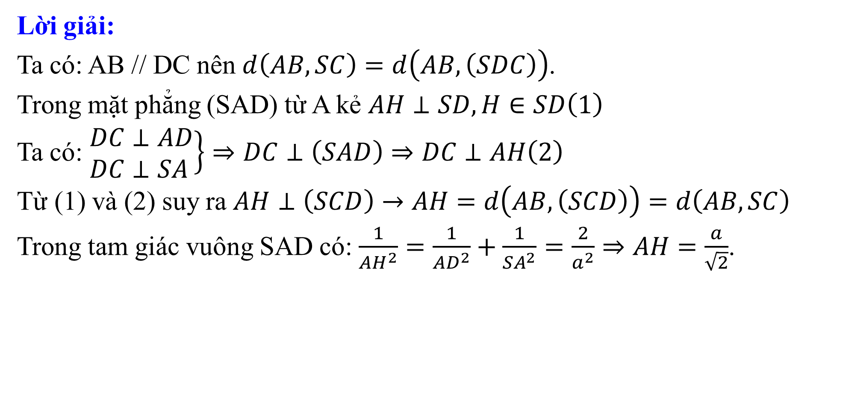
Lời giải:
Ta có: AB // DC nên $d\left(AB,SC\right)=d\left(AB,\left(SDC\right)\right)$.
Trong mặt phẳng (SAD) từ A kẻ $AH⊥SD,H∈SD\left(1\right)$
Ta có: $\left.\begin{aligned}&DC⊥AD \\ &DC⊥SA\end{aligned}\right\}⇒DC⊥\left(SAD\right)⇒DC⊥AH\left(2\right)$
Từ (1) và (2) suy ra $AH⊥\left(SCD\right)→AH=d\left(AB,\left(SCD\right)\right)=d\left(AB,SC\right)$
Trong tam giác vuông SAD có: $\frac{1}{AH^{2}}=\frac{1}{AD^{2}}+\frac{1}{SA^{2}}=\frac{2}{a^{2}}⇒AH=\frac{a}{\sqrt{2}}$.

Slide 37
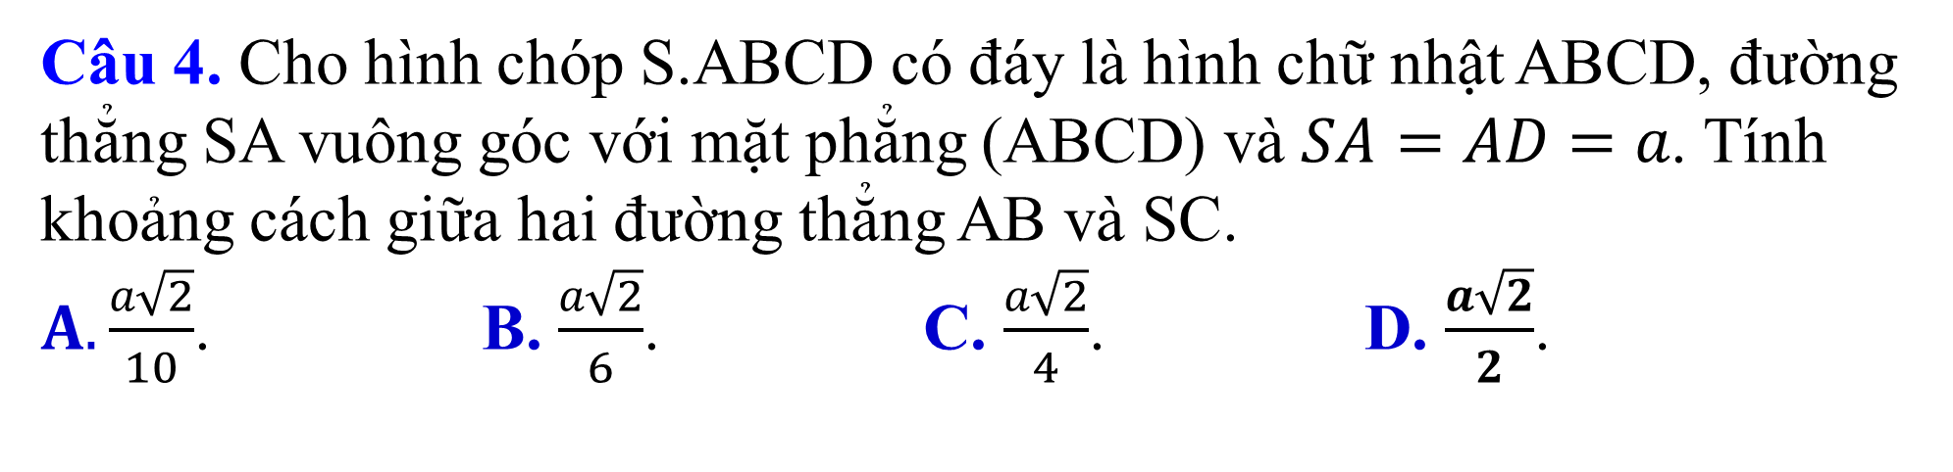
Phần 2. Thông hiểu
Câu 4. Cho hình chóp S.ABCD có đáy là hình chữ nhật ABCD, đường thẳng SA vuông góc với mặt phẳng (ABCD) và $SA=AD=a$. Tính khoảng cách giữa hai đường thẳng AB và SC.
$A. \frac{a\sqrt{2}}{10}$. B. $\frac{a\sqrt{2}}{6}$. C. $\frac{a\sqrt{2}}{4}$. D. $\frac{a\sqrt{2}}{2}$.

Slide 38
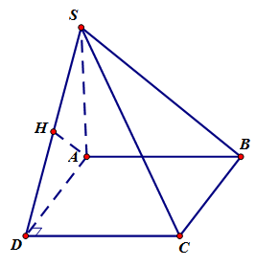
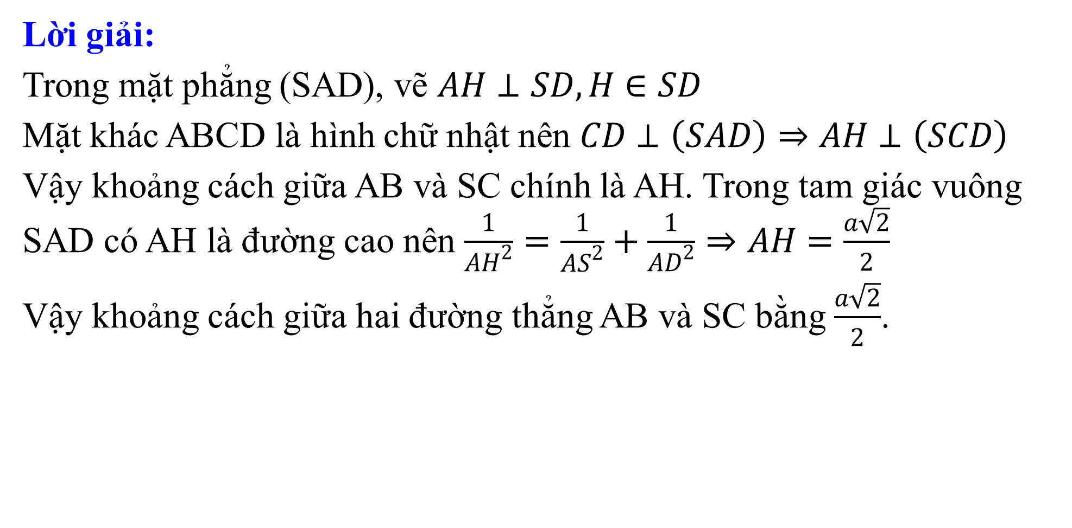
Lời giải:
Trong mặt phẳng (SAD), vẽ $AH⊥SD,H∈SD$
Mặt khác ABCD là hình chữ nhật nên $CD⊥\left(SAD\right)⇒AH⊥\left(SCD\right)$
Vậy khoảng cách giữa AB và SC chính là AH. Trong tam giác vuông SAD có AH là đường cao nên $\frac{1}{AH^{2}}=\frac{1}{AS^{2}}+\frac{1}{AD^{2}}⇒AH=\frac{a\sqrt{2}}{2}$
Vậy khoảng cách giữa hai đường thẳng AB và SC bằng $\frac{a\sqrt{2}}{2}$.

Slide 39
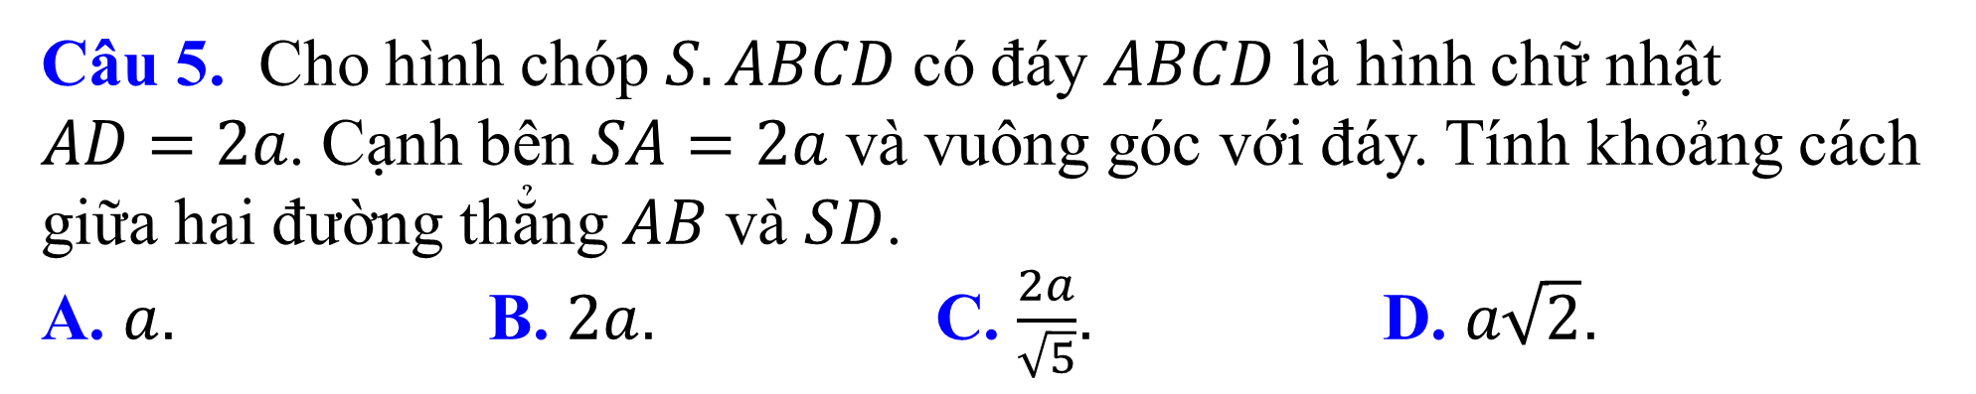
Phần 2. Thông hiểu
Câu 5. Cho hình chóp $S.ABCD$ có đáy $ABCD$ là hình chữ nhật $AD=2a$. Cạnh bên $SA=2a$ và vuông góc với đáy. Tính khoảng cách giữa hai đường thẳng $AB$ và $SD$.
A. $a$. B. $2a$. C. $\frac{2a}{\sqrt{5}}$. D. $a\sqrt{2}$.

Slide 40


Lời giải:
Ta có: $\left\{\begin{aligned}&AB⊥SA \left(\text{do} SA⊥\left(ABCD\right)\right) \\ &AB⊥AD\end{aligned}\right.$ $⇒AB⊥\left(SAD\right)$.
Trong $\left(SAD\right)$ kẻ $AH⊥SD$ thì $AH$ là đoạn vuông góc chung của hai đường thẳng $AB$ và $CD$. Do đó $d\left(AB,CD\right)=AH$.
$ΔSAD$ vuông cân nên $AH=\frac{1}{2}SD=a\sqrt{2}$.
Vậy $d\left(AB,SD\right)=a\sqrt{2}$.

Slide 41

Phần 2. Thông hiểu
Câu 6. Cho hình chóp $S.ABC$ trong đó $SA$, $AB$ $BC$ vuông góc với nhau từng đôi một. Biết $SA=3a$, $AB=a\sqrt{3}$, $BC=a\sqrt{6}$. Khoảng cách từ $B$ đến $SC$ bằng:
A. $2a\sqrt{3}$. B. $a\sqrt{3}$. C. $a\sqrt{2}$. D. $2a$.

Slide 42


Lời giải:
Do $BC⊥AB$; $SA⊥BC$ suy ra $BC⊥SB$. Kẻ $BH⊥SC$.
Vậy khoảng cách từ $B$ đến $SC$ là $BH$, trong tam giác vuông $SBC$: $\frac{1}{BH^{2}}=\frac{1}{SB^{2}}+\frac{1}{BC^{2}}$
Trong đó $SB=\sqrt{SA^{2}+AB^{2}}=2a\sqrt{3}$, $BC=a\sqrt{6}$ suy ra $BH=2a$.

Slide 43

Phần 2. Thông hiểu
Câu 7. Cho hình chop $S.ABC$ có đáy là tam giác vuông đỉnh $B$, $AB=a$, $SA$ vuông góc với mặt phẳng đáy và $SA=2a$. Khoảng cách từ $A$ đến mặt phẳng $\left(SBC\right)$ bằng
A. $\frac{2\sqrt{5}a}{5}$ B. $\frac{\sqrt{5}a}{3}$ C. $\frac{2\sqrt{2}a}{3}$ D. $\frac{\sqrt{5}a}{5}$

Slide 44


Lời giải:
Ta có $\left\{\begin{aligned}BC⊥AB \\ BC⊥SA\end{aligned}\right.⇒BC⊥\left(SAB\right)$.
Kẻ $AH⊥SB$. Khi đó $AH⊥BC$ $⇒AH⊥\left(SBC\right)$
$⇒AH$ là khoảng cách từ $A$ đến mặt phẳng $\left(SBC\right)$.
Ta có $\frac{1}{AH^{2}}=\frac{1}{SA^{2}}+\frac{1}{AB^{2}}=\frac{1}{4a^{2}}+\frac{1}{a^{2}}=\frac{5}{4a^{2}}$ $⇒AH^{2}=\frac{4a^{2}}{5}⇒AH=\frac{2\sqrt{5}a}{5}$.

Slide 45

Phần 2. Thông hiểu
Câu 8. Cho hình chóp $S.ABCD$ đều có $AB=2a$, $SO=a$ với $O$ là giao điểm của $AC$ và $BD$. Khoảng cách từ $O$ đến mặt phẳng $\left(SCD\right)$ bằng
A. $\frac{a\sqrt{3}}{2}$ B. $a\sqrt{2}$ C. $\frac{a}{2}$ D. $\frac{a\sqrt{2}}{2}$

Slide 46


Lời giải:
Gọi $M$ là trung điểm của cạnh $CD$, ta cm$\left(SCD\right)⊥SOM$.
Trong mặt phẳng $\left(SOM\right)$ kẻ $OH⊥SM$, $\left(H∈SM\right)$ thì $OH$ là khoảng cách từ điểm $O$ đến mặt phẳng $\left(SCD\right)$.
Ta có $\frac{1}{OH^{2}}=\frac{1}{OM^{2}}+\frac{1}{SO^{2}}⇒OH=\frac{a\sqrt{2}}{2}$.

Slide 47

Phần 2. Thông hiểu
Câu 9. Cho tứ diện $ABCD$ có $AB=5$, các cạnh còn lại bằng $3$, khoảng cách giữa hai đường thẳng $AB$ và $CD$ bằng:
A. $\frac{\sqrt{3}}{3}$. B. $\frac{\sqrt{2}}{2}$. C. $\frac{\sqrt{2}}{3}$. D. $\frac{\sqrt{3}}{2}$.

Slide 48


Lời giải:
Gọi $M$, $N$ lần lượt là trung điểm của $AB$ và $CD$. Ta có:
- Tam giác $ABC$ cân tại $C$ $⇒CM⊥AB$ (1)
- Tam giác $ABD$ cân tại $D$ $⇒DM⊥AB$ (2)
Từ (1) và (2) suy ra $AB⊥\left(MCD\right)$
Lại có $ΔABC=ΔABD$ $⇒MC=MD$ $⇒MN⊥CD$ $⇒MN=d\left(AB,CD\right)$
Mặt khác Tam giác $BMN$ vuông tại $M$ có
$BM=\frac{5}{2}$, $BN=\frac{3\sqrt{3}}{2}$ và
$MN=\sqrt{BN^{2}−BM^{2}}⇒MN=\frac{\sqrt{2}}{2}$.
Vậy $d\left(AB,CD\right)=\frac{\sqrt{2}}{2}$.

Slide 49

Phần 2. Thông hiểu
Câu 10. Cho hình chóp tứ giác $S.ABCD$ có $SA⊥\left(ABCD\right)$, $SA=a\sqrt{3}$, đáy $ABCD$ là hình vuông cạnh $2a$. Khoảng cách giữa $2$ đường thẳng $AD$ và $SB$ bằng:
A. $\frac{2\sqrt{3}.a}{3}$. B. $\frac{\sqrt{3}.a}{2}$. C. $\frac{2\sqrt{3}.a}{\sqrt{7}}$. D. $\frac{\sqrt{3}.a}{\sqrt{7}}$.

Slide 50


Lời giải:
Dựng $AK$ là đường cao của tam giác $SAB$.
Ta có: $AK=\frac{SA.AB}{SB}=\frac{SA.AB}{\sqrt{SA^{2}+AB^{2}}}=\frac{2a.a\sqrt{3}}{\sqrt{4a^{2}+3a^{2}}}=\frac{2\sqrt{3}.a}{\sqrt{7}}$.
$\left.\begin{aligned}&AD⊥AB \\ &AD⊥SA \\ &AB∩SA=A\end{aligned}\right\}⇒AD⊥\left(SAB\right)⇒AD⊥AK$.
$\left.\begin{aligned}&AK⊥AD \\ &AK⊥SB\end{aligned}\right\}⇒d\left(AD,SB\right)=AK=\frac{2\sqrt{3}.a}{\sqrt{7}}$.

Slide 51

Phần 2. Thông hiểu
Câu 11. Cho hình chóp $S.ABCD$ có đáy $ABCD$ là hình vuông cạnh bằng $a$, $SA⊥\left(ABCD\right)$,$SA=a\sqrt{3}$. Gọi $M$ là trung điểm $SD$. Tính khoảng cách giữa hai đường thẳng $AB$ và $CM$.
A. $\frac{3a}{4}$. B. $\frac{a\sqrt{3}}{2}$ C. $\frac{a\sqrt{3}}{4}$. D. $\frac{2a\sqrt{3}}{3}$.

Slide 52


Lời giải:
Vì $AB \text{//} CD$ nên $AB \text{//} \left(SCD\right)$.
Do đó $d\left(AB,CM\right)=d\left(AB,\left(SCD\right)\right)=d\left(A,\left(SCD\right)\right)=AH$ với $H$ là chân đường cao kẻ từ $A$ của tam giác $SAD$.
$⇒AH=\frac{SA.AD}{SD}=\frac{a\sqrt{3}.a}{\sqrt{{\left(a\sqrt{3}\right)}^{2}+a^{2}}}=\frac{a\sqrt{3}}{2}$.

Slide 53

Phần 2. Thông hiểu
Câu 12. Cho hình lăng trụ tam giác $ABC.A^{′}B^{′}C^{′}$ có các cạnh bên hợp với đáy những góc bằng $60^{0}$, đáy $ABC$ là tam giác đều cạnh $a$ và $A^{′}$ cách đều $A,B,C$. Tính khoảng cách giữa hai đáy của hình lăng trụ.
A. $a$. B. $a\sqrt{2}$. C. $\frac{2a}{3}$. D. $\frac{a\sqrt{3}}{2}$.

Slide 54


Lời giải:
Khoảng cách giữa hai đáy bằng đường cao $A^{′}H$ của tứ diện $A^{′}.ABC$
$\tan{6}0^{0}=\frac{A^{′}H}{A^{′}G}⇒A^{′}H=a$, $G$ là trọng tâm tam giác $ABC$.

Slide 55

Phần 2. Thông hiểu
Câu 13. Cho lăng trụ đứng tam giác $ABC.A^{′}B^{′}C^{′}$có đáy là một tam giác vuông cân tại $B$, $AB=BC=a$, $AA^{′}=a\sqrt{2}$, $M$ là trung điểm$BC$. Tính khoảng cách giữa hai đường thẳng $AM$ và $B^{′}C$.
A. $\frac{a}{\sqrt{7}}$. B. $\frac{a\sqrt{3}}{2}$. C. $\frac{2a}{\sqrt{5}}$. D. $a\sqrt{3}$.

Slide 56


Lời giải:
Gọi $E$ là trung điểm của $BB^{′}$. Khi đó:$EM​ \text{//} B^{′}C⇒B^{′}C​ \text{//} (AME)$
Ta có: $d\left(AM,B^{′}C\right)=d\left(B^{′}C,\left(AME\right)\right)=d\left(C,\left(AME\right)\right)=d\left(B,\left(AME\right)\right)$
Xét khối chóp $BAME$ có các cạnh $BE$, $AB$, $BM$ đôi một vuông góc với nhau nên
$$\frac{1}{d^{2}\left(B,\left(AME\right)\right)}=\frac{1}{AB^{2}}+\frac{1}{MB^{2}}+\frac{1}{EB^{2}}$$
$$⇔\frac{1}{d^{2}\left(B,\left(AME\right)\right)}=\frac{7}{a^{2}}$$
$$⇔d^{2}\left(B,\left(AME\right)\right)=\frac{a^{2}}{7}$$
$⇔d\left(B,\left(AME\right)\right)=\frac{a}{\sqrt{7}}$.

Slide 57

Phần 2. Thông hiểu
Câu 14. Cho hình lăng trụ $ABC.A^{′}B^{′}C^{′}$ có tất cả các cạnh bằng $a$. Góc tạo bởi cạnh bên và mặt phẳng đáy bằng $30°$. Hình chiếu $H$ của $A$ trên mặt phẳng $\left(A^{′}B^{′}C^{′}\right)$ là trung điểm của $B^{′}C^{′}$. Tính theo $a$ khoảng cách giữa hai mặt phẳng đáy của lăng trụ $ABC.A^{′}B^{′}C^{′}$.
A. $\frac{a\sqrt{2}}{2}$. B. $\frac{a}{3}$. C. $\frac{a\sqrt{3}}{2}$. D. $\frac{a}{2}$.

Slide 58


Lời giải:
Vì $AH⊥\left(A^{′}B^{′}C^{′}\right)$ nên góc giữa cạnh bên $AA^{′}$ và mặt đáy $\left(A^{′}B^{′}C^{′}\right)$ là $\hat{AA^{′}H}$
Do hình lăng trụ $ABC.A^{′}B^{′}C^{′}$ có tất cả các cạnh đều bằng $a$ suy ra $A^{′}H=\frac{a\sqrt{3}}{2}⇒AH=\frac{a}{2}.$

Slide 59

Phần 2. Thông hiểu
Câu 15. Cho hình lăng trụ đứng $ABC.A^{′}B^{′}C^{′}$ có đáy là tam giác $ABC$ vuông tại $A$ có $BC=2a$, $AB=a\sqrt{3}$. Khoảng cách từ $AA^{′}$ đến mặt phẳng $\left(BCC^{′}B^{′}\right)$ là:
A. $\frac{a\sqrt{21}}{7}$ B. $\frac{a\sqrt{3}}{2}$. C. $\frac{a\sqrt{5}}{2}$. D. $\frac{a\sqrt{7}}{3}$.

Slide 60


Lời giải:
Ta có $AA^{′}\text{//}\left(BCC^{′}B^{′}\right)$ nên khoảng cách từ $AA^{′}$ đến mặt phẳng $\left(BCC^{′}B^{′}\right)$ cũng chính là khoảng cách từ $A$ đến mặt phẳng $\left(BCC^{′}B^{′}\right)$.
Hạ $AH⊥BC⇒AH⊥\left(BCC^{′}B^{′}\right)$.
Ta có $\frac{1}{AH^{2}}=\frac{1}{AB^{2}}+\frac{1}{AC^{2}}=\frac{1}{3a^{2}}+\frac{1}{BC^{2}−AB^{2}}=\frac{1}{3a^{2}}+\frac{1}{a^{2}}=\frac{4}{3a^{2}}⇒AH=\frac{a\sqrt{3}}{2}$.
Vậy khoảng cách từ $AA^{′}$ đến mặt phẳng $\left(BCC^{′}B^{′}\right)$ bằng $\frac{a\sqrt{3}}{2}$.

Slide 61

Phần 3. Vận dụng thấp
Câu 1. Cho hình chóp $S.ABCD$ có $ABCD$ là hình vuông tâm $O$ cạnh $a$. Tính khoảng cách giữa $SC$ và $AB$ biết rằng $SO=a$ và vuông góc với mặt đáy của hình chóp.
A. $a$. B. $\frac{a\sqrt{5}}{5}$. C. $\frac{2a}{5}$. D. $\frac{2a}{\sqrt{5}}$.

Slide 62

Lời giải:
Từ giả thiết suy ra hình chóp $S.ABCD$ là hình chóp tứ giác đều.
Ta có $AB\text{//}CD⇒AB\text{//}\left(SCD\right)$ nên $d\left(SC;AB\right)=d\left(AB;\operatorname{mp}\left(SCD\right)\right)=d\left(A;\operatorname{mp}\left(SCD\right)\right)$.
Mặt khác $O$ là trung điểm $AC$ nên $d\left(A;\operatorname{mp}\left(SCD\right)\right)=2d\left(O;\operatorname{mp}\left(SCD\right)\right)$.
Như vậy $d\left(SC;AB\right)=2d\left(O;\operatorname{mp}\left(SCD\right)\right)$.
Gọi $M$ là trung điểm $CD$, ta có $OM⊥CD$ và $OM=\frac{a}{2}$. Kẻ $OH⊥SM$,
với $H∈SM$, thì $OH⊥\operatorname{mp}\left(SCD\right)$.
Xét tam giác $SOM$ vuông tại $O$,
Ta có $\frac{1}{OH^{2}}=\frac{1}{SO^{2}}+\frac{1}{OM^{2}}=\frac{1}{a^{2}}+\frac{1}{{\left(\frac{a}{2}\right)}^{2}}=\frac{5}{a^{2}}$.
Từ đó $OH=\frac{a}{\sqrt{5}}$.
Vậy $d\left(SC;AB\right)=2d\left(O;\operatorname{mp}\left(SCD\right)\right)=2.OH=\frac{2a}{\sqrt{5}}$.

Slide 63

Phần 3. Vận dụng thấp
Câu 2. Cho tứ diện đều $ABCD$ cạnh bằng $a$. Gọi $M$ là trung điểm của $CD$. Tính khoảng cách giữa hai đường thẳng $AC$ và $BM$.
A. $\frac{a\sqrt{22}}{11}$. B. $\frac{a\sqrt{2}}{3}$. C. $\frac{a\sqrt{3}}{3}$. D. $a$.

Slide 64

Lời giải
Gọi $O$ là tâm của tam giác $BCD$.
Qua $C$ kẻ đường thẳng $d$ song song với $BM$.
Khi đó $d\left(AC, BM\right)=d\left(BM, \left(AC,d\right)\right)=d\left(O, \left(AC,d\right)\right)$
Do tứ diện $ABCD$ là tứ diện đều $⇒AO⊥\left(BCD\right)$.
Kẻ $OI⊥d$ và$I∈d$, $OH⊥AI$ và $H∈AI$
$⇒OH⊥\left(AC,d\right)⇒ d\left(O, \left(AC,d\right)\right)=OH$.
Ta có $d\text{ // }BM⇒d⊥CD$. Tứ giác $IOMC$ là hình chữ nhật, suy ra $IO=MC=\frac{a}{2}$.
$BM$ là đường cao trong tam giác đều cạnh bằng $a$ $⇒BM=\frac{a\sqrt{3}}{2}⇒BO=\frac{a\sqrt{3}}{3}$.
Ta có $AO=\sqrt{AB^{2}−BO^{2}}⇒AO=\sqrt{a^{2}−\frac{a^{2}}{3}}=\frac{a\sqrt{2}}{\sqrt{3}}⇒OH=\frac{\frac{a\sqrt{2}}{\sqrt{3}}.\frac{a}{2}}{\sqrt{\frac{2a^{2}}{3}+\frac{a^{2}}{4}}}=\frac{a\sqrt{22}}{11}$.

Slide 65

Phần 3. Vận dụng thấp
Câu 3. Cho hình chóp $S.ABCD$ có đáy $ABCD$ là hình thoi. Biết rằng tứ diện $SABD$ là tứ diện đều cạnh $a$. Khoảng cách giữa hai đường thẳng $BD$ và $SC$ bằng:
A. $\frac{3a\sqrt{3}}{4}$. B. $\frac{a}{2}$. C. $\frac{a\sqrt{3}}{4}$. D. $\frac{a\sqrt{3}}{2}$.

Slide 66

Lời giải
Gọi $O=AC∩BD$, $I$ là trọng tâm của tam giác $ABD$; gọi $M$, $N$ lần lượt
là trung điểm của $AI$ và $SA$; gọi $H$ là hình chiếu vuông góc của $M$ lên $NO$.
Khi đó, ta có:
$$d\left(SC,BD\right)=d\left(SC,\left(NBD\right)\right)$$
$=d\left(C,\left(NBD\right)\right)=\frac{3}{2}d\left(M,\left(NBD\right)\right)=\frac{3}{2}MH$.
Do $SI⊥\left(ABCD\right)⇒ΔSIA$ vuông tại $I$.
$$⇒SI=\sqrt{SA^{2}−AI^{2}}=\sqrt{a^{2}−{\left(\frac{2}{3}.\frac{a\sqrt{3}}{2}\right)}^{2}}=\frac{a\sqrt{6}}{3}$$
$⇒MN=\frac{a\sqrt{6}}{6}$.
Trong tam giác vuông $NMO$ vuông tại $M$, có: $OM=\frac{a\sqrt{3}}{3}$;
$⇒\frac{1}{MH^{2}}=\frac{1}{MN^{2}}+\frac{1}{MO^{2}}=\frac{6}{a^{2}}+\frac{3}{a^{2}}=\frac{9}{a^{2}}⇒MH=\frac{a}{3}⇒d\left(SC,BD\right)=\frac{3}{2}.\frac{a}{3}=\frac{a}{2}$.

Slide 67

Phần 3. Vận dụng thấp
Câu 4. Hình hộp $ABCD.A^{′}B^{′}C^{′}D^{′}$ có $AB=AA^{′}=AD=a$ và $\hat{A^{′}AB}=\hat{A^{′}AD}=\hat{BAD}=60^{°}$. Khoảng cách giữa các đường thẳng chứa các cạnh đối diện của tứ diện $A^{′}ABD$ bằng:
A. $\frac{a\sqrt{2}}{2}$. B. $\frac{a\sqrt{3}}{2}$. C. $a\sqrt{2}$. D. $2a$.

Slide 68


Lời giải
Theo bài ra thì $A^{′}ABD$ là tứ diện đều cạnh bằng $a$.
Khoảng cách giữa các đường thẳng chứa các
cạnh đối diện của tứ diện $A^{′}ABD$ là $EF$.
Ta có: $EF=\sqrt{EB^{2}−BF^{2}}$
$⇒EF=\sqrt{{\left(\frac{a\sqrt{3}}{2}\right)}^{2}−\frac{a^{2}}{4}}=\frac{a\sqrt{2}}{2}$.

Slide 69

Phần 3. Vận dụng thấp
Câu 5. Cho hình chóp $S.ABCD$ có đáy $ABCD$ là hình vuông cạnh bằng $1$. Tam giác $SAB$ đều và nằm trong mặt phẳng vuông góc với mặt đáy $\left(ABCD\right)$. Tính khoảng cách từ $B$ đến $\left(SCD\right).$
A. $1$. B. $\frac{\sqrt{21}}{3}$. C. $\sqrt{2}$. D. $\frac{\sqrt{21}}{7}$.

Slide 70

Lời giải
Gọi $H$, $M$ lần lượt là trung điểm của $AB$ và $CD$
suy ra $HM=1$, $SH=\frac{\sqrt{3}}{2}$ và $SM=\frac{\sqrt{7}}{2}$
Vì tam giác $SAB$ đều và nằm trong mặt phẳng
vuông góc với đáy $\left(ABCD\right)$ nên
$SH⊥\left(ABCD\right)$.
Cách 1: $V_{S.BCD}=\frac{1}{3}.\frac{1}{2}.\frac{\sqrt{3}}{2}=\frac{\sqrt{3}}{12}$
Khoảng cách từ $B$ đến $\left(SCD\right)$ là $d\left(B,\left(SCD\right)\right)=\frac{3V_{S.BCD}}{S_{ΔSCD}}=\frac{\frac{\sqrt{3}}{4}}{\frac{1}{2}.1.\frac{\sqrt{7}}{2}}=\frac{\sqrt{21}}{7}$.
Cách 2: Vì $AB\text{//}\text{C}D$ nên $AB\text{//}\left(SCD\right)$.
Do đó $d\left(B;\left(SCD\right)\right)=d\left(H;\left(SCD\right)\right)=HK$ với $HK⊥SM$ trong $ΔSHM$.
Ta có:$\frac{1}{HK^{2}}=\frac{1}{SH^{2}}+\frac{1}{HM^{2}}⇒HK=\frac{\sqrt{21}}{7}$.

Slide 71

Phần 3. Vận dụng thấp
Câu 6. Cho lăng trụ $ABC.A^{′}B^{′}C^{′}$ có các mặt bên là hình vuông cạnh $a$. Gọi $D$, $E$ lần lượt là trung điểm cạnh $BC$, $A^{′}C^{′}$. Tính khoảng cách giữa hai đường thẳng $AB^{′}$ và $DE$ theo $a$.
A. $\frac{a\sqrt{3}}{3}$. B. $\frac{a\sqrt{3}}{4}$. C. $\frac{a\sqrt{3}}{2}$. D. $a\sqrt{3}$.

Slide 72

Lời giải
Gọi $I$ là trung điểm của $AB$. Khi đó $CI=\frac{a\sqrt{3}}{2},CI⊥\left(ABB^{′}A^{′}\right)$
Gọi $H$là trung điểm của $IB$.
Vì $DH\text{//}CI$ nên $DH⊥\left(ABB^{′}A^{′}\right)$
Vì $\left\{\begin{aligned}&ID\text{//}AC\text{//}A^{′}E \\ &ID=\frac{1}{2}AC=A^{′}E\end{aligned}\right.$
nên tứ giác $A^{′}EDI$ là hình bình hành,
suy ra $DE \text{//} A^{′}I⊂\left(ABB^{′}A^{′}\right)$.
Ta có $DE \text{//} \left(ABB^{′}A^{′}\right)$.
Vậy $d\left(AB^{′},DE\right)=d\left(D,\left(ABB^{′}A^{′}\right)\right)$ $=DH=\frac{CI}{2}=\frac{a\sqrt{3}}{4}$

Slide 73

Phần 3. Vận dụng thấp
Câu 7. Cho hình chóp $S.ABC$ có đáy $ABC$ là tam giác vuông tại $B, AB=3a, BC=4a.$ Cạnh bên $SA$vuông góc với đáy. Góc tạo bởi giữa $SC$ và đáy bằng $60°$. Gọi $M$ là trung điểm của $AC$, tính khoảng cách giữa hai đường thẳng $AB$ và $SM$.
A. $a\sqrt{3}$. B. $\frac{10a\sqrt{3}}{\sqrt{79}}$. C. $\frac{5a}{2}$. D. $5a\sqrt{3}$.

Slide 74

Lời giải
$AC=5a, SA=5a\sqrt{3}$.
Gọi $N$ là trung điểm $BC$ $⇒AB\text{//}\left(SMN\right)$
$⇒d\left(AB, SM\right)=d\left(A, \left(SMN\right)\right)$.
Dựng $AH⊥MN$ tại $H$ trong $\left(ABC\right)$.
Dựng $AK⊥SH$ tại $K$ trong $\left(SAH\right)$.
$⇒AK⊥\left(SMN\right)$ tại $K$ nên $d\left(A, \left(SMN\right)\right)=AK$
$⇒d\left[AB,SM\right]=AK$.
$AH=NB=2a$.
$\frac{1}{AK^{2}}=\frac{1}{AH^{2}}+\frac{1}{SA^{2}}=\frac{1}{4a^{2}}+\frac{1}{75a^{2}}=\frac{79}{300a^{2}}$ $⇒AK=\frac{10a\sqrt{3}}{\sqrt{79}}$.

Slide 75

Phần 3. Vận dụng thấp
Câu 8. Cho hình chóp $S.ABC$ có đáy $ABC$ là tam giác vuông tại $B$, cạnh bên $SA$ vuông góc với đáy và $SA=2a$,$AB=AC=a$. Gọi $M$ là điểm thuộc $AB$ sao cho $AM=\frac{2a}{3}$. Tính khoảng cách $d$ từ điểm $S$ đến đường thẳng $CM$
A. $d=\frac{2a\sqrt{110}}{5}$. B. $d=\frac{a\sqrt{10}}{5}$.
C. $d=\frac{a\sqrt{110}}{5}$. D. $d=\frac{2a\sqrt{10}}{5}$.

Slide 76

Lời giải
Ta có
$$CM=\sqrt{a^{2}+\frac{a^{2}}{9}}=\frac{a\sqrt{10}}{3},$$
$SM=\sqrt{4a^{2}+\frac{4a^{2}}{9}}=\frac{2a\sqrt{10}}{3}$, $SC=a\sqrt{6}$.
Đặt $p=\frac{SM+MC+SC}{2}$.
Diện tích tam giác $SMC$:
$S_{ΔSMC}=\sqrt{p\left(p−SM\right)\left(p−CM\right)\left(p−SC\right)}$ $=\frac{a^{2}\sqrt{11}}{3}$
Suy ra khoảng cách từ $S$ đến $CM$: $SH=\frac{2S_{ΔSMC}}{CM}=\frac{a\sqrt{110}}{5}$.

Slide 77

Phần 3. Vận dụng thấp
Câu 9. Cho hình chóp $S.ABCD$ có đáy là hình vuông cạnh $a$. $SA$ vuông góc với mặt đáy. Góc giữa $\left(SAB\right)$ và $\left(SCD\right)$ bằng $45°$. Gọi $M$ là trung điểm của $SB$, khoảng cách giữa $AM$ và $SD$ bằng
A. $\frac{a\sqrt{2}}{2}$. B. $\frac{a\sqrt{3}}{3}$. C. $\frac{a}{2}$. D. $\frac{a\sqrt{5}}{4}$.

Slide 78



Lời giải
Ta có góc giữa $\left(SAB\right)$ và $\left(SCD\right)$ bằng $\hat{ASD}=45°⇒SA=a$.
Dựng hình lập phương $ABCD.SB′C′D′$ như hình vẽ
Khi đó $d\left(AM;SD\right)=d\left(\left(B′AC\right);\left(SC′D\right)\right)=\frac{a\sqrt{3}}{3}$.

Slide 79

Phần 3. Vận dụng thấp
Câu 10. Cho hình chóp $S.ABC$ có đáy $ABC$ là một tam giác đều cạnh $a$. Hình chiếu của $S$ trên mặt phẳng $\left(ABC\right)$ trùng với trung điểm của $BC$. Cho $SA=a$ và hợp với đáy một góc $30^{o}$. Khoảng cách giữa hai đường thẳng $SA$ và $BC$ bằng.
A. $\frac{a\sqrt{3}}{2}$. B. $\frac{a\sqrt{2}}{3}$. C. $\frac{2a\sqrt{2}}{3}$. D. $\frac{a\sqrt{3}}{4}$.

Slide 80

Lời giải
Nhận xét: $SA$ và $BC$ là hai đường thẳng
chéo nhau
Kẻ $IH⊥SA$ với $H∈SA$ (1)
$\left\{\begin{aligned}&BC⊥AI \\ &BC⊥SI\end{aligned}\right.⇒BC⊥\left(SAI\right)⇒BC⊥IH$ (2)
Từ (1) và (2) $⇒IH$ là đoạn vuông góc
giữa hai đường thẳng $SA$ và $BC$ chéo nhau.
$⇒d\left(SA,BC\right)=IH=IA.\sin{\hat{SAI}}=\frac{a\sqrt{3}}{2}.s{i}\text{n}\text{3}{\text{0}}^{o}=\frac{a\sqrt{3}}{2}.\frac{1}{2}=\frac{a\sqrt{3}}{4}$.

Slide 81

Phần 3. Vận dụng thấp
Câu 11. Cho hình chóp $S.ABCD$ có đáy là hình vuông cạnh $a,$ $SA$ vuông góc với đáy và $SA=a.$ Gọi $E$ là trung điểm của cạnh $CD.$ Tính theo $a$ khoảng cách từ $S$ đến đường thẳng $BE.$
A. $\frac{a\sqrt{5}}{3}$ B. $\frac{a\sqrt{5}}{5}.$
C. $\frac{3a\sqrt{5}}{5}.$ D. $\frac{2a\sqrt{5}}{5}.$

Slide 82

Lời giải
Dựng $SH⊥BE$ tại $H.$ khi đó $SH=d\left(S;BE\right)$
Ta có $\left\{\begin{aligned}&BE⊥SA \\ &BE⊥SH\end{aligned}\right.⇒BE⊥\left(SHA\right)⇒BE⊥AH$
$BE=\sqrt{BC^{2}+CE^{2}}=\sqrt{a^{2}+{\left(\frac{a}{2}\right)}^{2}}=\frac{a\sqrt{5}}{2}.$
$$S_{ΔABE}=\frac{1}{2}S_{ABCD}=\frac{1}{2}AH.BE$$
$⇒AH=\frac{a^{2}}{\frac{a\sqrt{5}}{2}}=\frac{2a\sqrt{5}}{5}$
Trong tam giác $ΔSAH$ có $SH=\sqrt{SA^{2}+AH^{2}}=\sqrt{a^{2}+\frac{4a^{2}}{5}}=\frac{3a\sqrt{5}}{5}.$
Vậy $d\left(S;BE\right)=\frac{3a\sqrt{5}}{5}.$

Slide 83

Phần 3. Vận dụng thấp
Câu 12. Cho hình chóp đều $S.ABCD$ có cạnh đáy bằng $2a,$ cạnh bên bằng $3a$. Khoảng cách từ $AB$ đến $\left(SCD\right)$ bằng
A. $\frac{a\sqrt{14}}{3}$. B. $\frac{a\sqrt{14}}{4}$. C. $a\sqrt{14}$. D. $\frac{a\sqrt{14}}{2}$

Slide 84

Lời giải
Gọi $O=AC∩BD.$
$d(AB,(SCD))=d(A,(SCD))$.
Sử dụng: $\frac{d\left(A,\left(SCD\right)\right)}{d\left(O,\left(SCD\right)\right)}=\frac{AC}{OC}=2$
$⇒d\left(A,\left(SCD\right)\right)=2.d\left(O,\left(SCD\right)\right)=2h$.
Tứ diện $SOCD$ có ba cạnh $OS,O​C,OD$
đôi một vuông góc
$⇒\frac{1}{h^{2}}=\frac{1}{OS^{2}}+\frac{1}{OC^{2}}+\frac{1}{OD^{2}}⇒h=\frac{a\sqrt{14}}{4}$.
Vậy khoảng cách từ $AB$ đến $\left(SCD\right)$ bằng $\frac{a\sqrt{14}}{2}$.

Slide 85

Phần 3. Vận dụng thấp
Câu 13. (Mã đề 104 BGD&ĐT NĂM 2018) Cho tứ diện $O.ABC$ có $OA,​OB,OC$ đôi một vuông góc với nhau,$OA=a$ và $OB=OC=2a$. Gọi $M$ là trung điểm của $BC$. Khoảng cách giữa hai đường thẳng $OM$ và $AB$ bằng
A. $\frac{\sqrt{2}a}{2}$ B. $a$
C. $\frac{2\sqrt{5}a}{5}$ D. $\frac{\sqrt{6}a}{3}$

Slide 86

Lời giải
Ta có $ΔOBC$ vuông cân tại $O$,$M$ là trung điểm của $BC$
$$⇒OM⊥BC$$
Dựng hình chữ nhật $OMBN$, ta có $\left\{\begin{aligned}&OM//BN \\ &BN⊂\left(ABN\right)\end{aligned}\right.⇒OM//\left(ABN\right)$
$$⇒d\left(AB,OM\right)=d\left(OM,\left(ABN\right)\right)=d\left(O,\left(ABN\right)\right)$$
Gọi $H$ là hình chiếu vuông góc của $O$ trên $AN$ ta có:
$\left\{\begin{aligned}&BN⊥ON \\ &BN⊥OA\end{aligned}\right.⇒BN⊥\left(OAN\right)$ $⇒OH⊥BN$ mà $OH⊥AN$
$⇒OH⊥\left(ABN\right)$ $⇒d\left(O,\left(ABN\right)\right)=OH$
$ΔOAN$ vuông tại $O$, đường cao $OH$
$⇒\frac{1}{OH^{2}}=\frac{1}{OA^{2}}+\frac{1}{ON^{2}}=\frac{1}{OA^{2}}+\frac{1}{BM^{2}}$ $=\frac{1}{OA^{2}}+\frac{4}{BC^{2}}=\frac{1}{OA^{2}}+\frac{4}{OB^{2}+OC^{2}}$
$=\frac{1}{a^{2}}+\frac{4}{4a^{2}+4a^{2}}=\frac{3}{2a^{2}}$ $⇒OH^{2}=\frac{2a^{2}}{3}⇒OH=\frac{a\sqrt{6}}{3}⇒d\left(AB,OM\right)=OH=\frac{a\sqrt{6}}{3}$

Slide 87

Phần 3. Vận dụng thấp
Câu 14. (Mã đề 101 THPTQG 2018) Cho hình chóp $S.ABCD$ có đáy là hình chữ nhật, $AB=a,BC=2a,$ $SA$ vuông góc với mặt phẳng đáy và $SA=a.$ Khoảng cách giữa hai đường thẳng $AC$ và $SB$ bằng
A. $\frac{\sqrt{6}a}{2}$ B. $\frac{2a}{3}$ C. $\frac{a}{2}$ D. $\frac{a}{3}$

Slide 88

Lời giải
Từ $B$ kẻ $Bx\text{//}AC⇒AC\text{//}\left(SB,Bx\right)$
Suy ra $d\left(AC,SB\right)=d\left(AC,\left(SB,Bx\right)\right)=d\left(A,\left(SB,Bx\right)\right)$
Từ $A$ kẻ $AK⊥Bx\left(K∈Bx\right)$ và $AH⊥SK$
Do $\left\{\begin{aligned}&AK⊥Bx \\ &SA⊥Bx\end{aligned}\right.⇒Bx⊥\left(SAK\right)⇒Bx⊥AH$
Nên $AH⊥\left(SB,Bx\right)⇒d\left(A,\left(SB,Bx\right)\right)=AH$
Ta có $ΔBKA$ đồng dạng với $ΔABC$ vì
hai tam giác vuông có $\hat{KBA}=\hat{BAC}$ (so le trong)
Suy ra $\frac{AK}{CB}=\frac{AB}{CA}⇒AK=\frac{AB.CB}{CA}=\frac{a.2a}{a\sqrt{5}}=\frac{2\sqrt{5}a}{5}.$
Trong tam giác $SAK$ có $\frac{1}{AH^{2}}=\frac{1}{AS^{2}}+\frac{1}{AK^{2}}=\frac{1}{a^{2}}+\frac{5}{4a^{2}}=\frac{9}{4a^{2}}⇒AH=\frac{2a}{3}.$
Vậy $d\left(AC,SB\right)=\frac{2a}{3}.$

Slide 89

Phần 3. Vận dụng thấp
Câu 15. Cho hình lăng trụ $ABC.A^{′}B^{′}C^{′}$ có đáy là tam giác đều $ABC$ cạnh $a$. Gọi $M$ là trung điểm của $AB$, tam giác $A^{′}CM$ cân tại $A^{′}$ và nằm trong mặt phẳng vuông góc với mặt đáy. Tính khoảng cách $d$ giữa hai đường thẳng $AB$ và $CC^{′}$, biết rằng khoảng cách giữa hai mặt phẳng $(ABC)$ và ($A^{′}B^{′}C^{′})$ bằng $\frac{a}{2}$.
A. $d=\frac{\sqrt{21}}{14}a$. B. $d=\frac{2\sqrt{39}}{3}a$. C. $d=\frac{2\sqrt{39}}{13}a$. D. $d=\frac{\sqrt{21}}{7}a$.

Slide 90

Lời giải
+ Ta có: $CC^{′} \text{//} \left(AA^{′}B^{′}B\right)$
$⇒$ $d\left(CC^{′},AB\right)=d\left(CC^{′},\left(AA^{′}B^{′}B\right)\right)$ $=d\left(C,\left(AA^{′}B^{′}B\right)\right)$
+ Gọi $H$ là trung điểm của $CM,$ta được $A^{′}H⊥CM$
$⇒$ $A^{′}H⊥\left(ABC\right)$ .
+ Dựng $HK⊥A^{′}M$ $⇒HK⊥\left(AA^{′}B^{′}B\right)$
$⇒$ $HK=d\left(H,\left(AA^{′}B^{′}B\right)\right)$ .
Khi đó $d\left(C,\left(AA^{′}B^{′}B\right)\right)=2d\left(H,\left(AA^{′}B^{′}B\right)\right)=2HK$ .
+ $HM=\frac{MC}{2}=\frac{\sqrt{3}}{4}a$ ;
+ Vậy $HK=\frac{A^{′}H.HM}{\sqrt{A^{′}H^{2}+HM^{2}}}=\frac{\sqrt{21}}{14}a$ $⇒$ $d\left(CC^{′},AB\right)=\frac{\sqrt{21}}{7}a$ .

Slide 91


Phần 4. Vận dụng cao
Câu 1. Cho lăng trụ $ABC.A′B′C′$ có đáy $ABC$là tam giác đều cạnh $a.$ Hình chiếu của $A^{′}$lên mặt phẳng $(ABC)$ trùng với trung điểm $BC.$ Tính khoảng cách $d$ giữa hai đường thẳng $B^{′}C^{′}$và $AA^{′}$ biết góc giữa hai mặt phẳng $\left(ABB^{′}A^{′}\right)$ và $\left(A^{′}B^{′}C^{′}\right)$ bằng $60°$.
A. $d=\frac{3a\sqrt{7}}{14}$. B. $d=\frac{a\sqrt{21}}{14}$. C. $d=\frac{3a}{4}$. D. $d=\frac{a\sqrt{3}}{4}$.
Lời giải:
Gọi $H$ là trung điểm $BC$,
theo giả thiết $A^{′}H⊥\left(ABC\right)$.
Vì $ΔABC$ đều nên $AH⊥BC$.
Vậy $BC⊥\left(A^{′}AH\right)⇒BC⊥AA^{′}$.

Slide 92

Gọi $M$ là trung điểm $AB$, $N$ là trung điểm $MB$.
Ta có $CM⊥AB$, $NH$ là đường trung bình $ΔBCM$ nên $HN\text{//}CM$ $⇒HN⊥AB$.
Mà góc giữa hai m$p \left(ABB^{′}A^{′}\right)$ và $\left(A^{′}B^{′}C^{′}\right)$ bằng góc giữa hai m$p \left(ABB^{′}A^{′}\right)$ và
$\left(ABC\right)$ là góc $\hat{A^{′}NH}=60°$. Vì $AA^{′}\text{//}BB^{′}$ nên $d\left(AA^{′};B^{′}C^{′}\right)=d\left(AA^{′};\left(BCC^{′}B^{′}\right)\right)$
Trong mp$\left(A^{′}AH\right)$, kẻ $HK⊥AA^{′}$ tại $K$.
M$à HK⊥AA^{′}$ v$à AA^{′}\text{//}BB^{′}$ $⇒HK⊥BB^{′}$,
$HK⊥BC$ nên $HK⊥\left(BCC^{′}B^{′}\right)$.
Vì $AA^{′}\text{//}BB^{′}$ nên $d\left(AA^{′};B^{′}C^{′}\right)=d\left(AA^{′};\left(BCC^{′}B^{′}\right)\right)$
$=d\left(K;\left(BCC^{′}B^{′}\right)\right)=HK$.
Ta có $HN=\frac{1}{2}CM=\frac{a\sqrt{3}}{4}$ $⇒A^{′}H=NH.\tan{6}0°=\frac{3a}{4}$.
Trong $ΔA^{′}AH$ có $AH=\frac{a\sqrt{3}}{2}$; $A^{′}H=\frac{3a}{4}$ $⇒HK=\frac{3a\sqrt{7}}{14}$.

Slide 93

Phần 4. Vận dụng cao
Câu 2. Cho tứ diện $OABC$ có $OA$, $OB$, $OC$ đôi một vuông góc với nhau, và $OA=OB=a$, $OC=2a$. Gọi $M$ là trung điểm của $AB$. Khoảng cách giữa hai đường thẳng $OM$ và $AC$ bằng
A. $\frac{\sqrt{2}a}{3}$ B. $\frac{2\sqrt{5}a}{5}$ C. $\frac{\sqrt{2}a}{2}$ D. $\frac{2a}{3}$
Lời giải:
Gọi $N$ là trung điểm của $BC$
suy ra $MN\text{//}\text{AC}$ $⇒\text{AC}\text{//}\left(OMN\right)$
$⇒d\left(OM;AC\right)=d\left(C;\left(OMN\right)\right)$
$=d\left(B;\left(OMN\right)\right)$.
$V_{A.OBC}=\frac{1}{3}.\frac{1}{2}a.a.2a=\frac{1}{3}a^{3}$ .

Slide 94

$\frac{V_{M.OBC}}{V_{A.OBC}}=\frac{d\left(M;\left(ABC\right)\right)}{d\left(A;\left(ABC\right)\right)}.\frac{S_{OBN}}{S_{OBC}}$ $=\frac{1}{2}.\frac{1}{2}=\frac{1}{4}$
$$⇒V_{M.OBC}=\frac{1}{12}a^{3}$$
Xét tam giác vuông cân $AOB$:
$OM=\frac{1}{2}AB=\frac{\sqrt{2}}{2}a$.
Xét tam giác vuông $BOC$:
$ON=\frac{1}{2}BC=\frac{1}{2}\sqrt{{\left(2a\right)}^{2}+a^{2}}=\frac{\sqrt{5}}{2}a$.
Xét tam giác $BAC$: $MN=\frac{1}{2}AC=\frac{1}{2}\sqrt{a^{2}+{\left(2a\right)}^{2}}=\frac{\sqrt{5}}{2}a$.
Trong tam giác cân $OMN$, gọi $H$ là trung điểm của $OM$ ta có:
$\operatorname{NH}{=}\sqrt{NM^{2}−HM^{2}}=\frac{3\sqrt{2}}{4}a$.
Suy ra $S_{OMN}=\frac{1}{2}OM.NH=\frac{3}{8}a^{2}$. Vậy $d\left(B;(OMN)\right)=\frac{3V_{M.OBN}}{S_{OMN}}=\frac{2}{3}a$.

Slide 95

Phần 4. Vận dụng cao
Câu 3. Cho hình hộp chữ nhật $ABCD.A^{′}B^{′}C^{′}D^{′}$có $AB=3,AD=4$. Lấy điểm $M$ trên cạnh $AB$ sao cho$BM=4AM$. Khoảng cách từ $C^{′}$đến $BD$ bằng $5$. Khoảng cách từ điểm $M$ đến $\left(BC^{′}D\right)$ là
A. $2$. B. $\frac{12}{5}$. C. $\frac{3\sqrt{3}}{2}$. D. $\frac{8}{3}$.

Slide 96

Lời giải:
Ta có $BM=4AM⇒\frac{BM}{AB}=\frac{4}{5}⇒V_{M.BC^{′}D}=\frac{4}{5}V_{A.BC^{′}D}$
Mà: $V_{A.BC^{′}D}=V_{C^{′}.ABD}=\frac{1}{3}CC^{′}.S_{ABD}$
$=\frac{1}{6}CC^{′}.AB.AD=10⇒V_{M.BC^{′}D}=8$.
Ta có: $BD=\sqrt{AB^{2}+AD^{2}}=5$,
$$S_{C^{′}BD}=\frac{1}{2}d_{\left(C,BD\right)}.BD=10$$
Ta có: $V_{M.BC^{′}D}=\frac{1}{3}d\left(M,\left(BC^{′}D\right)\right).S_{BC^{′}D}$
$⇒d\left(M,\left(BC^{′}D\right)\right)=\frac{3V_{M.BC^{′}D}}{S_{BC^{′}D}}=\frac{12}{5}$.

Slide 97

Phần 4. Vận dụng cao
Câu 4. Cho lăng trụ đứng $ABC.A′B′C′$ có $AB=1$, $AC=2$, $AA′=2\sqrt{5}$ và $\hat{BAC}=120^{∘}$. Gọi $M$ là trung điểm của $CC′$. Khoảng cách từ A đến mặt phẳng $\left(A′BM\right)$ là
A. $\frac{\sqrt{5}}{3}$. B. $\frac{\sqrt{21}}{7}$. C. $\sqrt{5}$. D. $\frac{\sqrt{21}}{5}$.

Slide 98


Lời giải:
$S_{AMA′}=\frac{1}{2}CA.\text{AA}′=2\sqrt{5}$ (1*).
Kẻ $BH⊥AC$, do $\hat{BAC}=120^{∘}⇒\hat{BAH}=60^{∘}$.
$⇒d\left(B;\left(AMA′\right)\right)=d\left(B;\left(ACC′A′\right)\right)=BH=AB.\sin{6}0^{0}=\frac{\sqrt{3}}{2}$(2*)
(1*) , (2*) suy ra $V_{A.BMA′}=V_{B.AMA′}=\frac{1}{3}HB.S_{AMA′}=\frac{1}{3}.\frac{\sqrt{3}}{2}.2\sqrt{5}=\frac{\sqrt{15}}{3}$ (3*).
Do $BC^{2}=AB^{2}+AC^{2}−2BA.AC.\cos{\hat{BAC}}=1+4+2.1.2.\frac{1}{2}=7$.
$BM=2\sqrt{3}$, $BA′=\sqrt{21}$,$A′M=3$ $⇒A′M^{2}+BM^{2}=A′B^{2}⇒MB⊥MA′$
$⇒S_{A′BM}=\frac{1}{2}MB.MA′=\frac{1}{2}.2\sqrt{3}.3=3\sqrt{3}$ (4*).
Lại có $V_{A.BMA′}=\frac{1}{3}d\left(A;\left(A′BM\right)\right).S_{A′BM}$
$⇒d\left(A;\left(A′BM\right)\right)=\frac{3V_{A.BMA′}}{S_{A′BM}}$(5*).
Thay (3*) , (4*) vào (5*)
$\frac{\sqrt{15}}{3\sqrt{3}}=\frac{\sqrt{5}}{3}$

Slide 99

Phần 4. Vận dụng cao
Câu 5. Cho tứ diện $ABCD$ có$AB=CD=4$,$AC=BD=5$,$AD=BC=6$. Tính khoảng cách từ $A$ đến mặt phẳng $\left(BCD\right)$.
A. $\frac{3\sqrt{6}}{7}$. B. $\frac{3\sqrt{2}}{5}$. C.$\frac{3\sqrt{42}}{7}$. D. $\frac{\sqrt{7}}{2}$.
Lời giải:
Từ giả thiết ta có: MNDC là hình thoi;
CAN, DAM là các tam giác cân,
suy ra: $AI⊥NC$,$AI⊥DM⇒AI⊥(CDMN)$
Ta có: $V_{ABCD}=\frac{1}{2}V_{A.MNDC}=\frac{1}{2}.4V_{A.IMN}$
$$=2V_{A.IMN}=\frac{1}{3}IA.IM.IN=\frac{1}{3}h.m.n$$

Slide 100

Từ $\left\{\begin{aligned}&h^{2}+m^{2}=c^{2} \\ &h^{2}+n^{2}=b^{2} \\ &m^{2}+n^{2}=a^{2}\end{aligned}\right.⇔\left\{\begin{aligned}&m^{2}=\frac{−a^{2}+b^{2}+c^{2}}{2} \\ &n^{2}=\frac{a^{2}+b^{2}−c^{2}}{2} \\ &h^{2}=\frac{a^{2}−b^{2}+c^{2}}{2}\end{aligned}\right.$
Suy ra: $V_{ABCD}=\frac{1}{6\sqrt{2}}\sqrt{\left(−a^{2}+b^{2}+c^{2}\right)\left(a^{2}−b^{2}+c^{2}\right)\left(a^{2}+b^{2}−c^{2}\right)}$
$=\frac{1}{6\sqrt{2}}\sqrt{\left(−4^{2}+5^{2}+6^{2}\right)\left(4^{2}−5^{2}+6^{2}\right)\left(4^{2}+5^{2}−6^{2}\right)}$ $=\frac{15\sqrt{6}}{4}$.
Ta có $p=\frac{15}{2}$
$$⇒S_{ΔBCD}=\sqrt{p\left(p−4\right)\left(p−5\right)\left(p−6\right)}=\frac{15\sqrt{7}}{4}$$
Ta có $d\left(A,\left(BCD\right)\right)=\frac{3V_{A.BCD}}{S_{ΔBCD}}=\frac{3.\frac{15\sqrt{6}}{4}}{\frac{15\sqrt{7}}{4}}=\frac{3\sqrt{42}}{7}$.

